Slide 1
9 вариантов ГИА
Первое число – номер варианта.
Второе число – номер задания
Чтобы увидеть ответы, кликните мышью

Slide 2
1.1 Как называется материк, на территории которого протекают реки Меконг и Иравади?
  1) Южная Америка; 2) Евразия;
  3) Австралия; 4) Африка.
2.1 На каком из перечисленных материков находятся озера Эри и Мичиган?
  1) Австралия; 2) Северная Америка;
  3) Африка; 4) Южная Америка.
3.1 Как называется материк, на территории которого протекают река Колорадо?
  1) Африка; 2) Северная Америка;
  3) Австралия; 4) Южная Америка.
2
2
2

Slide 3
4.1 Как называется материк, на территории которого находится Ниагарский водопад?
  1) Африка; 2) Северная Америка;
  3) Австралия; 4) Южная Америка.
5.1 У берегов какого из перечисленных материков проходит океаническое течение Гольфстрим?
  1) Австралия; 2) Южная Америка;
  3) Северная Америка; 4) Африка.
6.1 Укажите, к какому материку относятся Декан, Гиндукуш.
  1) Южная Америка; 2) Евразия;
  3) Северная Америка; 4) Африка.
2
3
2

Slide 4
7.1 На территории какого материка находится высочайшее в мире нагорье?
  1) Африка; 2) Южная Америка;
  3) Евразия; 4) Северная Америка.
8.1 Укажите, к какому материку относятся Ла-Платская низменность, Аконкагуа.
  1) Южная Америка; 2) Евразия;
  3) Северная Америка; 4) Африка.
9.1 Укажите, к какому материку относятся Аппалачи, Скалистые горы, Мак-Кинли?
  1) Южная Америка; 2) Евразия;
  3) Северная Америка; 4) Африка.
3
1
3

Slide 5
1.2 С каким из перечисленных государств Россия имеет сухопутную границу?
  1) Узбекистан; 2) Афганистан;
  3) Турция; 4) Азербайджан.
2.2 С каким из перечисленных государств Россия имеет сухопутную границу?
  1) Швеция; 2) Армения;
  3) Финляндия; 4) Молдавия.
3.2 С каким из перечисленных государств Россия имеет сухопутную границу?
  1) Монголия; 2) Болгария;
  3) Индия; 4) Иран.
4
3
1

Slide 6
4.2 С каким из перечисленных государств Россия имеет сухопутную границу?
  1) Таджикистан; 2) Грузия;
  3) Турция; 4) Афганистан.
5.2 С каким из перечисленных государств Россия имеет сухопутную границу?
  1) Киргизия; 2) Армения;
  3) Норвегия; 4) Молдавия.
6.2 С каким из перечисленных государств Россия имеет сухопутную границу?
  1) США; 2) Швеция;
  3) Румыния; 4) Казахстан.
2
3
4

Slide 7
7.2 С каким из перечисленных государств Россия имеет сухопутную границу?
  1) Индия; 2) Словакия;
  3) Литва; 4) Чехия.
8.2 С каким из перечисленных государств Россия имеет сухопутную границу?
  1) КНДР; 2) США;
  3) ФРГ; 4) ЮАР.
9.2 С каким из перечисленных государств Россия имеет сухопутную границу?
  1) Италия; 2) Белоруссия;
  3) Япония; 4) Венгрия.
3
1
2

Slide 8
1.3 В каком из перечисленных городов России зимы наиболее холодные?
  1) Калининград; 2) Воронеж;
  3) Омск; 4) Ростов-на-Дону.
2.3 В каком из перечисленных городов России зимы наиболее холодные?
  1) Санкт-Петербург; 2) Новосибирск;
  3) Волгоград; 4) Норильск.
3.3 В каком из перечисленных регионов России зимы наиболее холодные?
  1) Республика Коми; 2) Сахалинская область;
  3) Республика Саха (Якутия); 4) Мурманская область.
3
4
3

Slide 9
4.3 Какая из перечисленных территорий России находится в умеренном климатическом поясе?
  1) о-ва Новая Земля; 2) п-ов Таймыр;
  3) п-ов Чукотка; 4) о-в Сахалин.
5.3 В каком из перечисленных городов России выпадает наибольшее среднегодовое количество атмосферных осадков?
  1) Сочи; 2) Астрахань;
  3) Омск; 4) Екатеринбург.
6.3 В каком из перечисленных регионов России самое жаркое лето?
  1) Московская область; 2) Камчатский край;
  3) Волгоградская область; 4) Забайкальский край.
4
1
3

Slide 10
2
7.3 В каком из перечисленных регионов России выпадает наименьшее количество осадков?
  1) Владимирская область; 2) Астраханская область;
  3) Омская область; 4) Хабаровский край.
8.3 В каком из перечисленных регионов России выпадает наибольшее годовое количество осадков?
  1) Волгоградская область; 2) Республика Саха (Якутия);
  3) Калининградская область; 4) Тульская область.
9.3 В каком из перечисленных регионов России самое прохладное лето?
  1) Республика Саха (Якутия); 2) Чукотский АО;
  3) Ленинградская область; 4) Новосибирская область.
3
2

Slide 11
1.4 Наводнения – стихийные бедствия, от которых страдают люди, живущие на берегах рек. На какой из перечисленных рек наводнения наиболее часто происходят в летнее время?
  1) Урал; 2) Ока; 3) Амур; 4) Дон.
2.4 Землетрясения – стихийные бедствия, от которых часто страдают люди, живущие в горной местности. Для какой из перечисленных территорий характерно это природное явление?
  1) Вологодская область; 2) Ненецкий АО;
  3) Республика Дагестан; 4) Смоленская область.
3.4 Засухи – стихийные бедствия, от которых гибнет урожай. В каком из регионов России они наиболее вероятны?
  1) Тульская область; 2) Поволжье;
  3) Западная Сибирь; 4) Приморье.
3
3
2

Slide 12
4.4 Сель – грязевой или грязекаменный поток, внезапно формирующийся в руслах горных рек в результате ливней, бурного таяния ледников и снега. В каком из перечисленных регионов существует наибольшая опасность для жизни людей при проявлении этого природного явления?
  1) Кабардино-Балкарская Республика;
  2) Смоленская область;
  3) Республика Калмыкия;
  4) Оренбургская область.
5.4 Такие неблагоприятные климатические явления, как засухи, суховеи и пыльные бури значительно затрудняют хозяйственное освоение территории. Для какой из перечисленных территорий они наиболее характерны?
  1) Республика Саха (Якутия); 2) Приморский край;
  3) Калининградская область; 4) Республика Калмыкия.
1
4

Slide 13
6.4 Многолетняя мерзлота оказывает влияние на хозяйственную деятельность человека: разработку полезных ископаемых, прокладку дорог, строительство. В каком из перечисленных регионов России необходимо учитывать последствия оттаивания многолетней мерзлоты в результате потепления климата?
  1) Чувашская Республика;
  2) Тульская область;
  3) Красноярский край;
  4) Челябинская область.
7.4 Землетрясения – стихийные бедствия, от которых часто страдают люди, живущие в сейсмоактивных районах. В каком из перечисленных регионов люди могут пострадать от этого стихийного бедствия?
  1) Район озера Байкал; 2) Васюганье;
  3) Южный Урал; 4) Среднерусская возв.
3
1

Slide 14
8.4 Сели – грязекаменные потоки, разрушающие всё на своем пути. Какой из перечисленных регионов можно отнести к селеопасным?
  1) Южный Урал;
  2) Среднесибирское плоскогорье;
  3) Северный Кавказ;
  4) Европейский Север.
9.4 Пыльные бури – неблагоприятные природные явления. В каких из перечисленных регионов России они наиболее вероятны?
  1) Вологодская область; 2) Астраханская область;
  3) Центральная Россия; 4) Камчатка.
10.4 Наводнения – стихийные бедствия. На берегах какой реки люди чаще всего страдают от этого бедствия весной?
  1) Волга; 2) Лена; 3) Амур; 4) Дон.
3
2
2

Slide 15
1.5 В каком из перечисленных городов России имеется крупный металлургический комбинат полного цикла?
  1) Липецк; 2) Краснодар;
  3) Смоленск; 4) Ярославль.
2.5 Какой из перечисленных городов России является крупным центром автомобилестроения?
  1) Нижний Новгород; 2) Ставрополь;
  3) Курск; 4) Чита.
3.5 В каком из перечисленных регионов России производится наибольшая добыча природного газа?
  1) Ямало-Ненецкий АО; 2) Краснодарский край;
  3) Астраханская область; 4) Республика Коми.
1
1
1

Slide 16
3
4.5 В каком из перечисленных регионов России производится наибольшая добыча нефти?
  1) Сахалинская область; 2) Республика Татарстан;
  3) Ханты-Мансийский АО; 4) Республика Коми.
5.5 В каком из перечисленных городов России имеется крупный металлургический комбинат полного цикла?
  1) Челябинск; 2) Краснодар;
  3) Петрозаводск; 4) Магадан.
6.5 Какой экономический район России имеет самую высокую долю производства с/х продукции?
  1) Поволжский; 2) Уральский;
  3) Центральный; 4) Северо-Кавказский.
1
4

Slide 17
7.5 Какой экономический район России имеет самую высокую долю производства электроэнергии?
  1) Поволжский; 2) Уральский;
  3) Центральный; 4) Северо-Кавказский.
8.5 Какой экономический район России имеет самую высокую долю производства продукции машиностроения?
  1) Поволжский; 2) Уральский;
  3) Центральный; 4) Северо-Западный.
9.5 Какой экономический район России имеет самую высокую долю производства продукции пищевой промышленности?
  1) Поволжский; 2) Уральский;
  3) Центральный; 4) Северо-Кавказский.
3
3
3

Slide 18
1.6 Определите, к традиционным занятиям какого из перечисленных народов России относятся резьба по кости морского зверя и рыболовство.
  1) татары; 2) чукчи; 3) буряты; 4) карачаевцы.
2.6 Определите, к традиционным занятиям какого из перечисленных народов России относится пастбищное животноводство (овцеводство, коневодство и верблюдоводство).
  1) карелы; 2) марийцы; 3) коми; 4) калмыки.
3.6 Определите, к традиционным занятиям каких из перечисленных народов России относятся охота, морской зверобойный промысел и рыболовство.
  1) чуваши и марийцы;
  2) эскимосы и алеуты;
  3) буряты и тувинцы;
  4) карачаевцы и кабардинцы.
2
4
2

Slide 19
4.6 Определите, к традиционным занятиям каких из перечисленных народов России относятся оленеводство, охота и рыболовство.
  1) башкиры и чуваши; 2) эвены и ненцы;
  3) мордва и тувинцы; 4) калмыки и марийцы.
5.6 Определите, к традиционным занятиям какого из перечисленных народов России относится охота, рыболовство и кочевое оленеводство.
  1) калмыки; 2) эвенки; 3) башкиры; 4) мордва.
6.6 Определите, какие из традиционных занятий характерны для ненцев.
  1) оленеводство; 2) пушной промысел;
  3) пастбищное овцеводство; 4) резьба по дереву.
2
2
1

Slide 20
7.6 Определите, к традиционным занятиям какого из перечисленных народов России относится резьба по кости.
  1) калмыки; 2) мордовцы;
  3) кабардинцы; 4) эскимосы.
8.6 Определите, к традиционным занятиям какого из перечисленных народов России относится резьба по металлу.
  1) дагестанцы; 2) коряки; 3) якуты; 4) русские.
9.6 Определите, к традиционным занятиям какого народа России относится ковроткачество.
  1) поморы; 2) коми;
  3) эвенки; 4) народы Кавказа.
4
1
4

Slide 21
регион | S территории, тыс. км² | Численность населения по годам, тыс. чел.
 |  | всего |  |  | городского |  |  | сельского
 |  | 1995 | 2000 | 2007 | 1995 | 2000 | 2007 | 1995 | 2000 | 2007
Новосибирс-кая обл. | 178 | 2732 | 2725 | 2670 | 2021 | 2034 | 1986 | 711 | 691 | 655
Ханты-Мансийский АО | 523 | 1293 | 1360 | 1488 | 1189 | 1238 | 1357 | 104 | 122 | 131
Ивановская обл. | 24 | 1260 | 1195 | 1080 | 1036 | 983 | 870 | 224 | 212 | 210
Республика Коми | 172 | 1157 | 1058 | 975 | 874 | 798 | 737 | 283 | 260 | 238
1.7 Используя данные таблицы, определите в каком из перечисленных регионов за период с 1995 по 2007 гг. наблюдался рост численности городского населения.
  1) Новосибирская область; 2) Ханты-Мансийский АО;
  3) Ивановская область; 4) Республика Коми.
2

Slide 22
регион | S территории, тыс. км² | Численность населения по годам, тыс. чел.
 |  | всего |  |  | городского |  |  | сельского
 |  | 1995 | 2000 | 2007 | 1995 | 2000 | 2007 | 1995 | 2000 | 2007
Ивановская обл. | 24 | 1260 | 1195 | 1088 | 1036 | 985 | 878 | 224 | 209 | 210
Республика Тыва | 171 | 304 | 306 | 310 | 148 | 153 | 158 | 156 | 153 | 152
Ростовская обл. | 101 | 4482 | 4454 | 4276 | 3042 | 3012 | 2857 | 1440 | 1443 | 1419
Магаданская обл. | 461 | 267 | 201 | 169 | 229 | 183 | 160 | 38 | 19 | 9
2.7 Используя данные таблицы, определите в каком из перечисленных регионов за период с 1995 по 2007 гг. наблюдался рост численности всего населения.
  1) Ивановская область; 2) Республика Тыва;
  3) Ростовская область; 4) Магаданская область.
2

Slide 23
регион | S территории, тыс. км² | Численность населения по годам, тыс. чел.
 |  | всего |  |  | городского |  |  | сельского
 |  | 1995 | 2000 | 2007 | 1995 | 2000 | 2007 | 1995 | 2000 | 2007
Новосибирс-кая область | 178 | 2730 | 2725 | 2670 | 2020 | 2034 | 1995 | 710 | 691 | 675
Чувашская Республика | 18 | 1346 | 1334 | 1287 | 803 | 803 | 737 | 543 | 531 | 550
Республика Алтай | 101 | 199 | 202 | 205 | 47 | 51 | 53 | 152 | 151 | 152
Новгородская область | 55 | 740 | 718 | 660 | 519 | 500 | 467 | 220 | 201 | 193
3.7 Используя данные таблицы, определите в каком из перечисленных регионов за период с 1995 по 2007 гг. наблюдался рост численности городского населения.
  1) Новосибирская область; 2) Чувашская Республика;
  3) Республика Алтай; 4) Новгородская область.
3

Slide 24
регион | S территории, тыс. км² | Численность населения по годам, тыс. чел.
 |  | всего |  |  | городского |  |  | сельского
 |  | 1995 | 2000 | 2007 | 1995 | 2000 | 2007 | 1995 | 2000 | 2007
Омская обл. | 140 | 2170 | 2136 | 2030 | 1466 | 1457 | 1402 | 703 | 680 | 624
Чувашская республика | 18 | 1346 | 1334 | 1287 | 803 | 803 | 737 | 543 | 531 | 550
Республика Дагестан | 50 | 2200 | 2443 | 2660 | 945 | 1040 | 1134 | 1255 | 1403 | 1526
Ивановская область | 24 | 1260 | 1195 | 1080 | 1036 | 983 | 870 | 224 | 212 | 210
4.7 Используя данные таблицы, определите в каком из перечисленных регионов за период с 1995 по 2007 гг. наблюдался рост численности сельского населения.
  1) Омская область; 2) Чувашская Республика;
  3) Республика Дагестан; 4) Ивановская область.
3

Slide 25
регион | S территории, тыс. км² | Численность населения по годам, тыс. чел.
 |  | всего |  |  | городского |  |  | сельского
 |  | 1995 | 2000 | 2007 | 1995 | 2000 | 2007 | 1995 | 2000 | 2007
Республика Коми | 172 | 1157 | 1058 | 975 | 874 | 798 | 737 | 283 | 260 | 238
Чувашская Республика | 18 | 1346 | 1334 | 1287 | 803 | 803 | 737 | 543 | 531 | 550
Кабардино-Балкарская Республика | 12 | 822 | 879 | 892 | 486 | 498 | 522 | 336 | 381 | 370
Владимирская область | 29 | 1631 | 1576 | 1460 | 1300 | 1258 | 1134 | 331 | 318 | 326
5.7 Используя данные таблицы, определите в каком из перечисленных регионов за период с 1995 по 2007 гг. наблюдался рост численности городского населения.
  1) Республика Коми; 2) Чувашская Республика;
  3) Кабардино-Балкарская 4) Владимирская область.
  Республика;
3

Slide 26
Экономические районы | Центральный | Северо-Западный | Волго-Вятский | Центрально-Черноземный | Северный | Поволжский | Уральский | Северо-Кавказский | Западно-Сибирский | Восточно-Сибирский | Дальневосточный
Площадь, тыс. км² | 485 | 212 | 263 | 168 | 1466 | 536 | 824 | 355 | 2427 | 4123 | 6216
Население, млн. чел | 30 | 9 | 8,4 | 7,8 | 5,9 | 17 | 20,4 | 18 | 15,1 | 9 | 7
Промышленность, % | 18 | 6 | 4 | 5 | 5 | 12 | 16 | 5 | 18 | 6 | 5
Сельское хозяйство, % | 13 | 4 | 6 | 9 | 3 | 14 | 15 | 17 | 11 | 6 | 3
6.7 Используя данные таблицы, определите, какой экономический район имеет самую большую численность населения.
  1) Центральный; 2) Западно-Сибирский;
  3) Восточно-Сибирский; 4) Уральский.
1

Slide 27
Экономические районы | Центральный | Северо-Западный | Волго-Вятский | Центрально-Черноземный | Северный | Поволжский | Уральский | Северо-Кавказский | Западно-Сибирский | Восточно-Сибирский | Дальневосточный
Площадь, тыс. км² | 485 | 212 | 263 | 168 | 1466 | 536 | 824 | 355 | 2427 | 4123 | 6216
Население, млн. чел | 30 | 9 | 8,4 | 7,8 | 5,9 | 17 | 20,4 | 18 | 15,1 | 9 | 7
Промышленность, % | 18 | 6 | 4 | 5 | 5 | 12 | 16 | 5 | 18 | 6 | 5
Сельское хозяйство, % | 13 | 4 | 6 | 9 | 3 | 14 | 15 | 17 | 11 | 6 | 3
7.7 Используя данные таблицы, определите, какой из перечисленных экономических районов имеет самую большую площадь территории.
  1) Центрально-Черноземный; 2) Волго-Вятский;
  3) Северо-Западный; 4) Поволжский.
4

Slide 28
Экономические районы | Центральный | Северо-Западный | Волго-Вятский | Центрально-Черноземный | Северный | Поволжский | Уральский | Северо-Кавказский | Западно-Сибирский | Восточно-Сибирский | Дальневосточный
Площадь, тыс. км² | 485 | 212 | 263 | 168 | 1466 | 536 | 824 | 355 | 2427 | 4123 | 6216
Население, млн. чел | 30 | 9 | 8,4 | 7,8 | 5,9 | 17 | 20,4 | 18 | 15,1 | 9 | 7
Промышленность, % | 18 | 6 | 4 | 5 | 5 | 12 | 16 | 5 | 18 | 6 | 5
Сельское хозяйство, % | 13 | 4 | 6 | 9 | 3 | 14 | 15 | 17 | 11 | 6 | 3
8.7 Используя данные таблицы, определите, какой экономический район имеет наименьшую численность населения.
  1) Северо-Западный; 2) Западно-Сибирский;
  3) Восточно-Сибирский; 4) Дальневосточный.
4

Slide 29
Экономические районы | Центральный | Северо-Западный | Волго-Вятский | Центрально-Черноземный | Северный | Поволжский | Уральский | Северо-Кавказский | Западно-Сибирский | Восточно-Сибирский | Дальневосточный
Площадь, тыс. км² | 485 | 212 | 263 | 168 | 1466 | 536 | 824 | 355 | 2427 | 4123 | 6216
Население, млн. чел | 30 | 9 | 8,4 | 7,8 | 5,9 | 17 | 20,4 | 18 | 15,1 | 9 | 7
Промышленность, % | 18 | 6 | 4 | 5 | 5 | 12 | 16 | 5 | 18 | 6 | 5
Сельское хозяйство, % | 13 | 4 | 6 | 9 | 3 | 14 | 15 | 17 | 11 | 6 | 3
9.7 Используя данные таблицы, определите, какой экономический район имеет самую маленькую площадь территории.
  1) Центрально-Черноземный; 2) Волго-Вятский;
  3) Северо-Западный; 4) Поволжский.
1

Slide 30
регион | S территории, тыс. км² | Численность населения по годам, тыс. чел.
 |  | всего |  |  | городского |  |  | сельского
 |  | 1995 | 2000 | 2007 | 1995 | 2000 | 2007 | 1995 | 2000 | 2007
Новосибирс-кая обл. | 178 | 2732 | 2725 | 2670 | 2021 | 2034 | 1986 | 711 | 691 | 655
Ханты-Мансийский АО | 523 | 1293 | 1360 | 1488 | 1189 | 1238 | 1357 | 104 | 122 | 131
Ивановская обл. | 24 | 1260 | 1195 | 1080 | 1036 | 983 | 870 | 224 | 212 | 210
Республика Коми | 172 | 1157 | 1058 | 975 | 874 | 798 | 737 | 283 | 260 | 238
1.8 Используя данные таблицы, определите среднюю плотность населения Ивановской области в 2007 г.
Ответ: ____ чел. на км²
1080 : 24 = 45

Slide 31
регион | S территории, тыс. км² | Численность населения по годам, тыс. чел.
 |  | всего |  |  | городского |  |  | сельского
 |  | 1995 | 2000 | 2007 | 1995 | 2000 | 2007 | 1995 | 2000 | 2007
Ивановская обл. | 24 | 1260 | 1195 | 1088 | 1036 | 985 | 878 | 224 | 209 | 210
Республика Тыва | 171 | 304 | 306 | 310 | 148 | 153 | 158 | 156 | 153 | 152
Ростовская обл. | 101 | 4482 | 4454 | 4276 | 3042 | 3012 | 2857 | 1440 | 1443 | 1419
Магаданская обл. | 461 | 267 | 201 | 169 | 229 | 183 | 160 | 38 | 19 | 9
2.8 Используя данные таблицы, определите долю городского населения в общей численности населения в Республике Тыва в 2007 г.
Ответ: ______%
158 : 310 · 100 = 51

Slide 32
регион | S территории, тыс. км² | Численность населения по годам, тыс. чел.
 |  | всего |  |  | городского |  |  | сельского
 |  | 1995 | 2000 | 2007 | 1995 | 2000 | 2007 | 1995 | 2000 | 2007
Новосибирс-кая область | 178 | 2730 | 2725 | 2670 | 2020 | 2034 | 1995 | 710 | 691 | 675
Чувашская Республика | 18 | 1346 | 1334 | 1287 | 803 | 803 | 737 | 543 | 531 | 550
Республика Алтай | 101 | 199 | 202 | 205 | 47 | 51 | 53 | 152 | 151 | 152
Новгородская область | 55 | 740 | 718 | 660 | 519 | 500 | 467 | 220 | 201 | 193
3.8 Используя данные таблицы, определите среднюю плотность населения в Новосибирской области в 2007 г.
Ответ: _______ чел. на км²
2670 : 178 = 15

Slide 33
регион | S территории, тыс. км² | Численность населения по годам, тыс. чел.
 |  | всего |  |  | городского |  |  | сельского
 |  | 1995 | 2000 | 2007 | 1995 | 2000 | 2007 | 1995 | 2000 | 2007
Омская область | 140 | 2170 | 2136 | 2030 | 1466 | 1457 | 1402 | 703 | 680 | 624
Чувашская Республика | 18 | 1346 | 1334 | 1287 | 803 | 803 | 737 | 543 | 531 | 550
Республика Дагестан | 50 | 2200 | 2443 | 2660 | 945 | 1040 | 1134 | 1255 | 1403 | 1526
Ивановская область | 24 | 1260 | 1195 | 1080 | 1036 | 983 | 870 | 224 | 212 | 210
4.8 Используя данные таблицы, определите среднюю плотность населения в Омской области в 2007 г.
Ответ: _______ чел. на км²
2030 : 140 = 14,5

Slide 34
регион | S территории, тыс. км² | Численность населения по годам, тыс. чел.
 |  | всего |  |  | городского |  |  | сельского
 |  | 1995 | 2000 | 2007 | 1995 | 2000 | 2007 | 1995 | 2000 | 2007
Республика Коми | 172 | 1157 | 1058 | 975 | 874 | 798 | 737 | 283 | 260 | 238
Чувашская Республика | 18 | 1346 | 1334 | 1287 | 803 | 803 | 737 | 543 | 531 | 550
Кабардино-Балкарская Республика | 12 | 822 | 879 | 892 | 486 | 498 | 522 | 336 | 381 | 370
Владимирская область | 29 | 1631 | 1576 | 1460 | 1300 | 1258 | 1134 | 331 | 318 | 326
5.8 Используя данные таблицы, определите среднюю плотность населения в Чувашской Республике в 2007 г.
Ответ: _______ чел. на км²
1287 : 18 = 71,5

Slide 35
Экономические районы | Центральный | Северо-Западный | Волго-Вятский | Центрально-Черноземный | Северный | Поволжский | Уральский | Северо-Кавказский | Западно-Сибирский | Восточно-Сибирский | Дальневосточный
Площадь, тыс. км² | 485 | 212 | 263 | 168 | 1466 | 536 | 824 | 355 | 2427 | 4123 | 6216
Население, млн. чел | 30 | 9 | 8,4 | 7,8 | 5,9 | 17 | 20,4 | 18 | 15,1 | 9 | 7
Промышленность, % | 18 | 6 | 4 | 5 | 5 | 12 | 16 | 5 | 18 | 6 | 5
Сельское хозяйство, % | 13 | 4 | 6 | 9 | 3 | 14 | 15 | 17 | 11 | 6 | 3
6.8 Используя данные таблицы, определите, среднюю плотность населения в Центральном экономическом районе.
Ответ: _______ чел. на км²
30000 : 485 = 61,9

Slide 36
Экономические районы | Центральный | Северо-Западный | Волго-Вятский | Центрально-Черноземный | Северный | Поволжский | Уральский | Северо-Кавказский | Западно-Сибирский | Восточно-Сибирский | Дальневосточный
Площадь, тыс. км² | 485 | 212 | 263 | 168 | 1466 | 536 | 824 | 355 | 2427 | 4123 | 6216
Население, млн. чел | 30 | 9 | 8,4 | 7,8 | 5,9 | 17 | 20,4 | 18 | 15,1 | 9 | 7
Промышленность, % | 18 | 6 | 4 | 5 | 5 | 12 | 16 | 5 | 18 | 6 | 5
Сельское хозяйство, % | 13 | 4 | 6 | 9 | 3 | 14 | 15 | 17 | 11 | 6 | 3
7.8 Используя данные таблицы, определите, среднюю плотность населения в Поволжском экономическом районе.
Ответ: _______ чел. на км²
17000 : 536 = 31,7

Slide 37
Экономические районы | Центральный | Северо-Западный | Волго-Вятский | Центрально-Черноземный | Северный | Поволжский | Уральский | Северо-Кавказский | Западно-Сибирский | Восточно-Сибирский | Дальневосточный
Площадь, тыс. км² | 485 | 212 | 263 | 168 | 1466 | 536 | 824 | 355 | 2427 | 4123 | 6216
Население, млн. чел | 30 | 9 | 8,4 | 7,8 | 5,9 | 17 | 20,4 | 18 | 15,1 | 9 | 7
Промышленность, % | 18 | 6 | 4 | 5 | 5 | 12 | 16 | 5 | 18 | 6 | 5
Сельское хозяйство, % | 13 | 4 | 6 | 9 | 3 | 14 | 15 | 17 | 11 | 6 | 3
8.8 Используя данные таблицы, определите, среднюю плотность населения в Дальневосточном экономическом районе.
Ответ: _______ чел. на км²
7000 : 6216 = 1,1

Slide 38
Экономические районы | Центральный | Северо-Западный | Волго-Вятский | Центрально-Черноземный | Северный | Поволжский | Уральский | Северо-Кавказский | Западно-Сибирский | Восточно-Сибирский | Дальневосточный
Площадь, тыс. км² | 485 | 212 | 263 | 168 | 1466 | 536 | 824 | 355 | 2427 | 4123 | 6216
Население, млн. чел | 30 | 9 | 8,4 | 7,8 | 5,9 | 17 | 20,4 | 18 | 15,1 | 9 | 7
Промышленность, % | 18 | 6 | 4 | 5 | 5 | 12 | 16 | 5 | 18 | 6 | 5
Сельское хозяйство, % | 13 | 4 | 6 | 9 | 3 | 14 | 15 | 17 | 11 | 6 | 3
9.8 Используя данные таблицы, определите, среднюю плотность населения в Уральском экономическом районе.
Ответ: _______ чел. на км²
20400 : 824 = 24,8

Slide 39
1.9 Какой из перечисленных городов является наибольшим по численности населения?
  1) Екатеринбург; 2) Владимир;
  3) Смоленск; 4) Владивосток.
2.9 В каком из перечисленных ниже регионов административный центр является наибольшим по численности населения?
  1) Омская область; 2) Чувашская Республика;
  3) Республика Дагестан; 4) Ивановская область.
3.9 Какой из перечисленных городов является наибольшим по численности населения?
  1) Чебоксары; 2) Нижний Новгород;
  3) Барнаул; 4) Великий Новгород.
1
1
2

Slide 40
4.9 В каком из перечисленных ниже регионов административный центр является городом-миллионером?
  1) Новосибирская область; 2) Ивановская область;
  3) Ханты-Мансийский АО; 4) Республика Коми.
5.9 В каком из перечисленных ниже регионов административный центр является наибольшим по численности населения?
  1) Ивановская область; 2) Республика Тыва;
  3) Ростовская область; 4) Магаданская область.
6.9 Какой из перечисленных городов является наибольшим по численности населения?
  1) Тула; 2) Воронеж;
  3) Череповец; 4) Самара.
1
3
4

Slide 41
7.9 Какой из перечисленных городов имеет наибольшую численность населения?
  1) Волгоград; 2) Магадан;
  3) Ростов-на-Дону; 4) Омск.
8.9 Какой из перечисленных субъектов РФ имеет наименьшую среднюю плотность населения?
  1) Красноярский край; 2) Пермский край;
  3) Ставропольский край; 4) Приморский край.
9.9 Какой из перечисленных городов является наибольшим по численности населения?
  1) Ярославль; 2) Санкт-Петербург;
  3) Красноярск; 4) Владивосток.
3
1
2

Slide 42
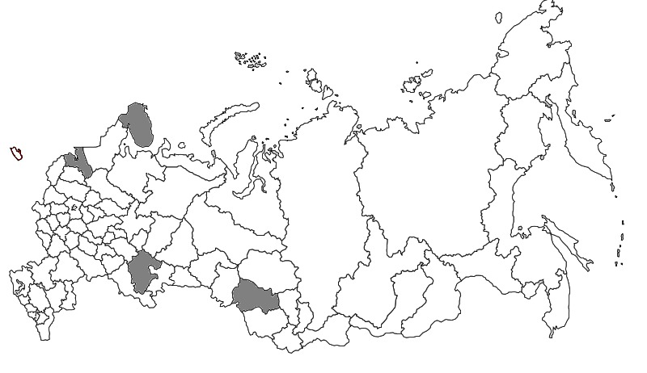
1.10 Какой из регионов, обозначенных буквами на карте России, имеет наименьшую среднюю плотность населения?
  1) А; 2) В; 3) С; 4) D.
В
А
С
2
D

Slide 43
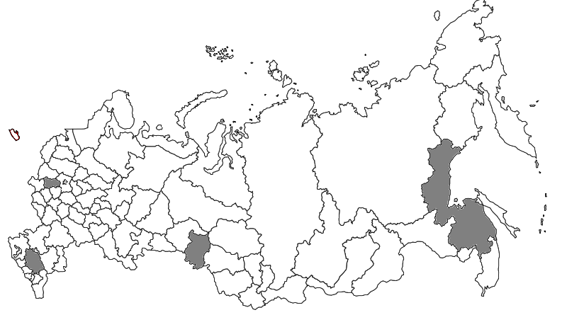
2.10 Какой из регионов, обозначенных буквами на карте России, имеет наименьшую среднюю плотность населения?
  1) А; 2) В; 3) С; 4) D.
А
D
4
В
С

Slide 44
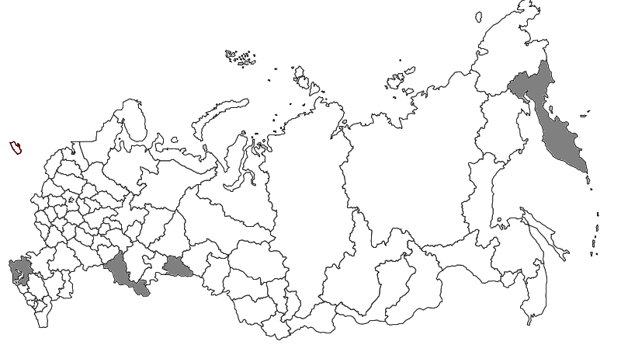
3.10 Какой из регионов, обозначенных буквами на карте России, имеет наименьшую среднюю плотность населения?
  1) А; 2) В; 3) С; 4) D.
D
А
4
В
С

Slide 45
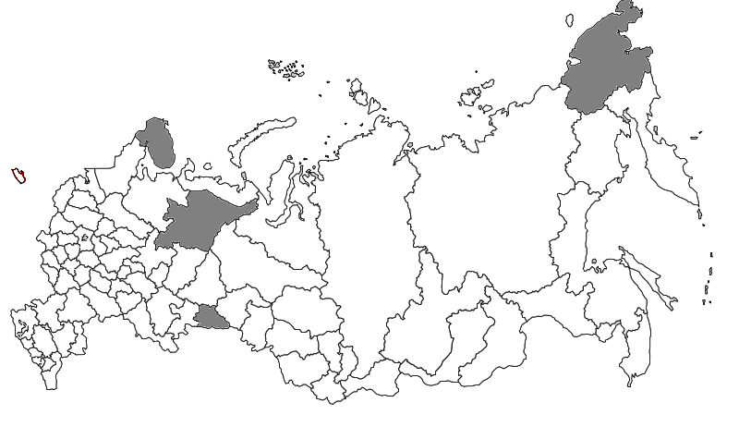
4.10 Какой из регионов, обозначенных буквами на карте России, имеет наибольшую среднюю плотность населения?
  1) А; 2) В; 3) С; 4) D.
D
А
В
3
С

Slide 46
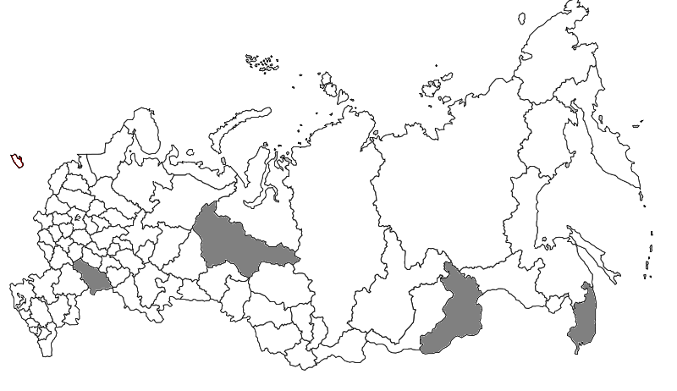
5.10 Какой из регионов, обозначенных буквами на карте России, имеет наибольшую среднюю плотность населения?
  1) А; 2) В; 3) С; 4) D.
В
А
D
1
С

Slide 47
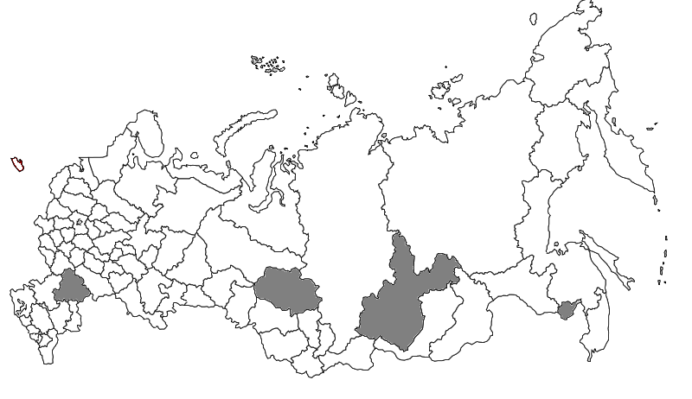
6.10 Какой из регионов, обозначенных буквами на карте России, имеет наибольшую среднюю плотность населения?
  1) А; 2) В; 3) С; 4) D.
С
А
1
D
В

Slide 48
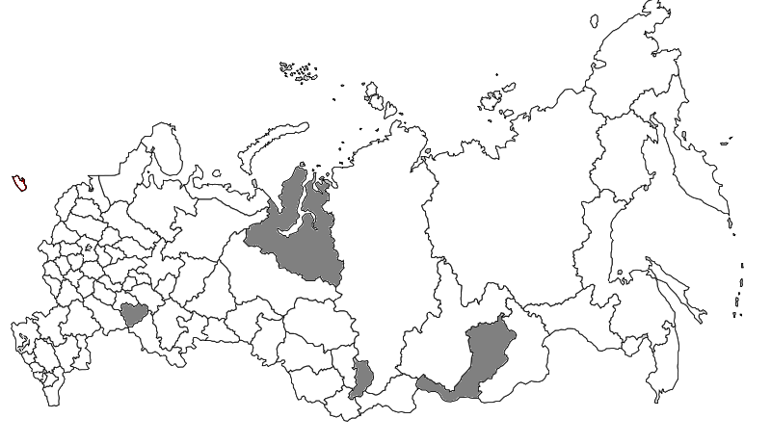
7.10 Какой из регионов, обозначенных буквами на карте России, имеет наименьшую среднюю плотность населения?
  1) А; 2) В; 3) С; 4) D.
В
А
D
С

Slide 49
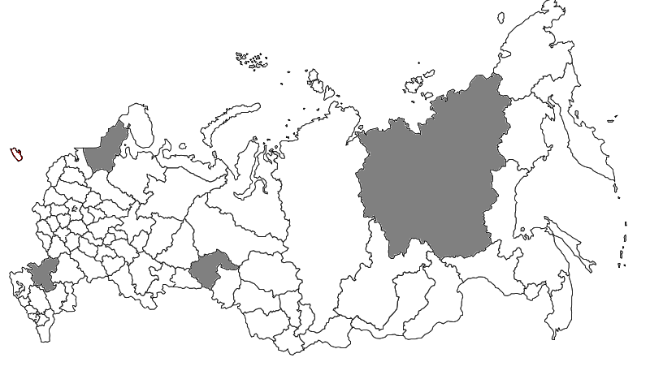
8.10 Какой из регионов, обозначенных буквами на карте России, имеет наибольшую среднюю плотность населения?
  1) А; 2) В; 3) С; 4) D.
А
D
В
С
2

Slide 50
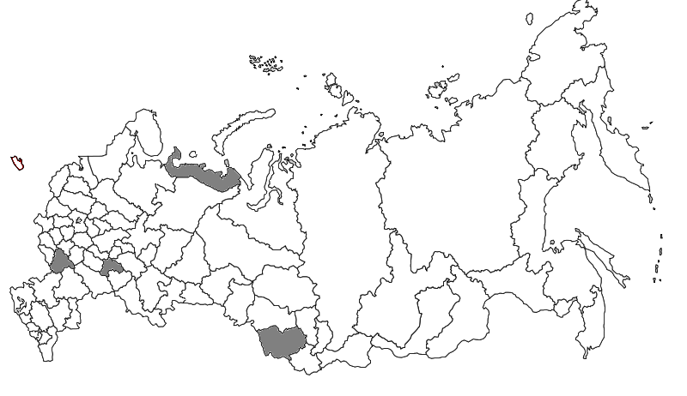
9.10 Какой из регионов, обозначенных буквами на карте России, имеет наименьшую среднюю плотность населения?
  1) А; 2) В; 3) С; 4) D.
А
В
С
1
D

Slide 51
1.11 Какой из показанных на карте городов находится в зоне действия циклона?
  1) Москва; 2) Санкт-Петербург;
  3) Нижний Новгород; 4) Ростов-на-Дону.
1

Slide 52
1.12 В каком из показанных на карте городов можно ожидать скорого похолодания и выпадения атмосферных осадков?
  1) Ростов-на-Дону; 2) Екатеринбург;
  3) Тюмень; 4) Салехард.
1

Slide 53
2.11 Какой из перечисленных городов, показанных на карте, находится в зоне действия антициклона?
1) Калининград; 2) Новосибирск;
        3) Москва; 4) Нижний Новгород.
2

Slide 54
2.12 Карта погоды составлена на 3 марта. В каком из перечисленных городов, показанных на карте, на следующий день вероятно существенное похолодание?
1) Воронеж; 2) Новосибирск; 3) Омск; 4) Тюмень.
1

Slide 55
3.11 Какой из перечисленных городов, показанных на карте, находится в зоне действия циклона?
1) Омск; 2) Сыктывкар;
3) Ростов-на-Дону; 4) Элиста.
2

Slide 56
3.12 Карта погоды составлена на 17 января. В каком из перечисленных городов, показанных на карте, на следующий день вероятно существенное потепление?
1) Санкт-Петербург; 2) Москва;
3) Нижний Новгород; 4) Омск.
4

Slide 57
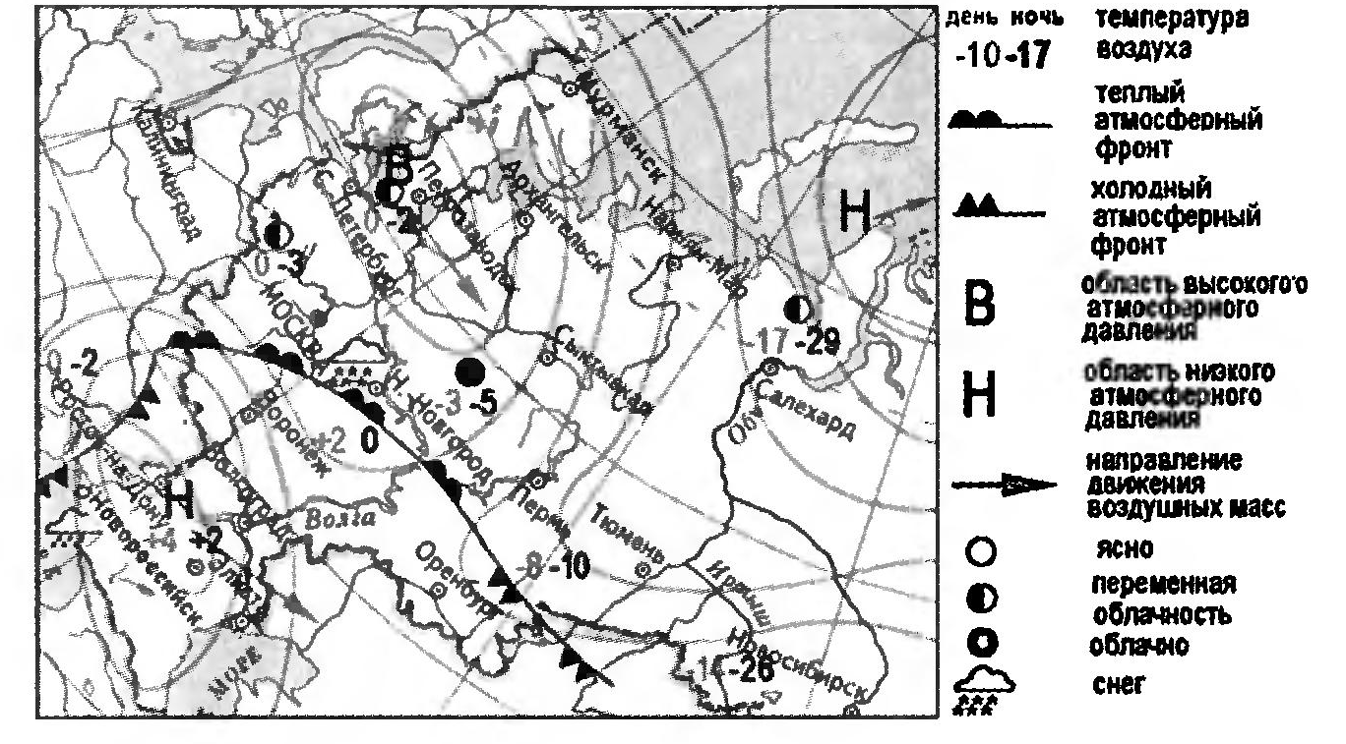
4.11 Какой из перечисленных городов, показанных на карте, находится в зоне действия циклона?
1) Архангельск; 2) Петрозаводск;
3) Ростов-на-Дону; 4) Санкт-Петербург.
3

Slide 58
4.12 Карта погоды составлена на 27 января. В каком из перечисленных городов, показанных на карте, на следующий день вероятно существенное потепление?
1) Новосибирск; 2) Салехард;
3) Ростов-на-Дону; 4) Нижний Новгород.
4

Slide 59
2
5.11 Какой из перечисленных городов, показанных на карте, находится в зоне действия циклона?
  1) Иркутск; 2) Салехард; 3) Чита; 4) Якутск.
2

Slide 60
5.12 Карта погоды составлена на 1 февраля. В каком из показанных на карте городов на следующий день вероятно резкое похолодание?
  1) Нарьян-Мар; 2) Новосибирск; 3) Чита; 4) Якутск.
1
1

Slide 61
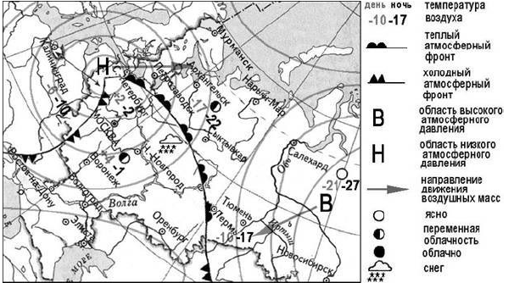
6.11 Какой из перечисленных городов, показанных на карте, находится в зоне действия циклона?
  1) Тюмень; 2) Салехард;
  3) Новосибирск; 4) Петрозаводск.
4

Slide 62
6.12 Карта погоды составлена на 7 февраля. В каком из перечисленных городов, показанных на карте, на следующий день вероятно существенное потепление?
  1) Москва; 2) Новосибирск; 3) Пермь; 4) Салехард.
3

Slide 63
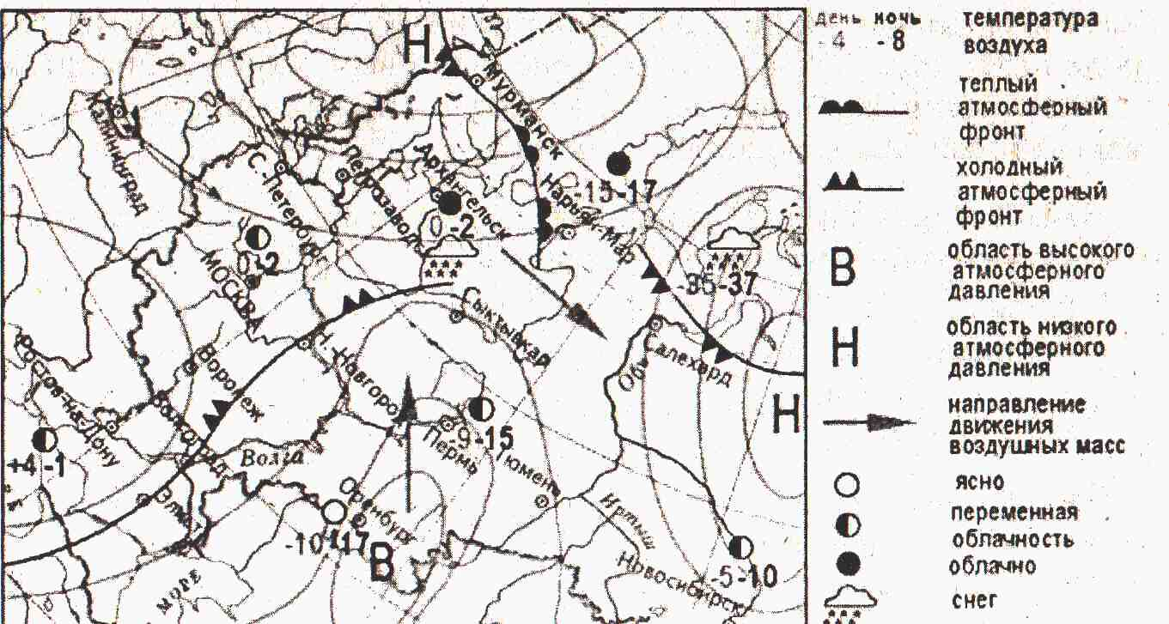
7.11 Какой из перечисленных городов, показанных на карте, находится в зоне действия антициклона?
  1) Мурманск; 2) Оренбург;
  3) Салехард; 4) Санкт-Петербург.
2

Slide 64
7.12 Карта погоды составлена на 1 февраля. В каком из перечисленных городов, показанных на карте, на следующий день вероятно существенное потепление?
1) Оренбург; 2) Новосибирск; 3) Пермь; 4) Нарьян-Мар.
4

Slide 65
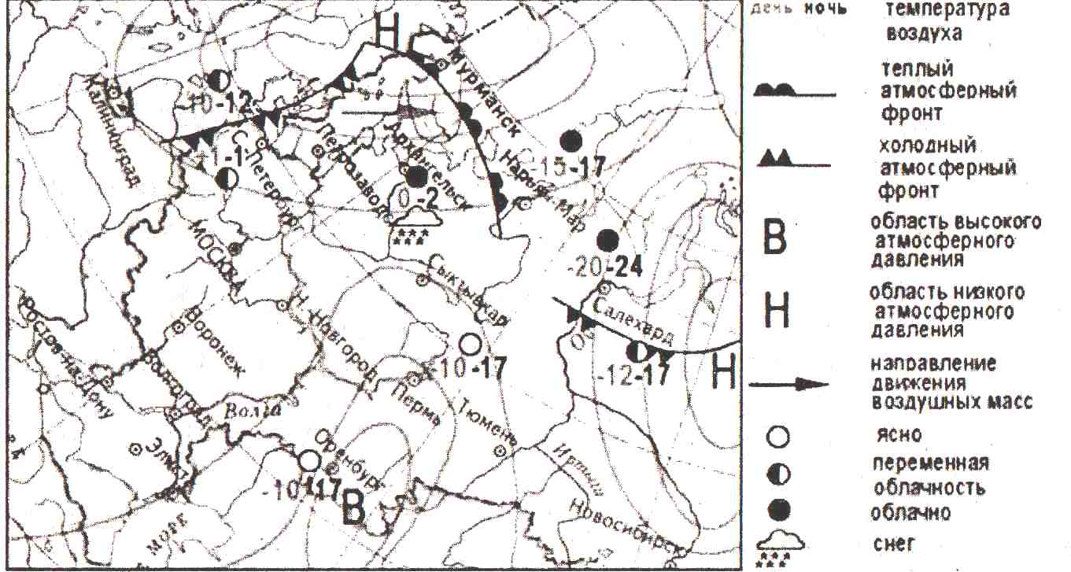
8.11 Какой из перечисленных городов, показанных на карте, находится в зоне действия антициклона?
  1) Мурманск; 2) Архангельск;
  3) Пермь; 4) Санкт-Петербург.
3

Slide 66
4
8.12 Карта погоды составлена на 1 марта. В каком из перечисленных городов, показанных на карте, на следующий день вероятно резкое похолодание?
1) Оренбург; 2) Мурманск; 3) Салехард; 4) С-Петербург.

Slide 67
9.11 Какой из перечисленных городов, показанных на карте, находится в зоне действия антициклона?
  1) Калининград; 2) Мурманск;
  3) Тюмень; 4) Петрозаводск.
3

Slide 68
9.12 Карта погоды составлена на 1 февраля. В каком из показанных на карте городов на следующий день вероятно существенное потепление?
  1) Салехард; 2) Мурманск;
  3) Новосибирск; 4) Сыктывкар.
4

Slide 69
1.13 Примером рационального природопользования является:
  1) использование в черной металлургии только обогащенной руды;
  2) перевод ТЭС с природного газа на уголь;
  3) осушение болот в верховьях малых рек;
  4) создание системы оборотного водоснабжения на промышленных предприятиях.
2.13 Примером рационального природопользования является:
  1) избыточное орошение в засушливых районах;
  2) комплексное использование добываемого сырья;
  3) перевод ТЭС с природного газа на уголь;
  4) сплав леса по реке отдельными бревнами.
4
2

Slide 70
3.13 Примером рационального природопользования является:
  1) изготовление бумаги из макулатуры;
  2) распашка склонов на возвышенностях;
  3) захоронение токсичных отходов вблизи крупных городов;
  4) сплав леса по рекам.
4.13 Примером рационального природопользования является:
  1) осушение болот;
  2) создание лесных полезащитных полос в степной зоне;
  3) добыча полезных ископаемых открытым способом;
  4) перевыпас скота.
1
2

Slide 71
5.13 Примером нерационального природопользования является:
  1) проведение снегозадержания в зимнее время;
  2) использование природного газа вместо угля на ТЭС;
  3) осушение болот в верховьях малых рек;
  4) создание системы оборотного водоснабжения на промышленных предприятиях.
6.13 Примером нерационального природопользования является:
  1) поперечная распашка склонов;
  2) вырубка леса;
  3) высаживание лесополос;
  4) искусственное орошение.
3
2

Slide 72
7.13 Уничтожение естественных пастбищ может произойти из-за:
  1) высаживания лесополос;
  2) перевыпаса скота;
  3) осушения болот;
  4) сплава леса по рекам.
8.13 Примером нерационального природопользования является:
  1) строительство очистных фильтров на заводах;
  2) обогащение руды;
  3) сброс сточных вод в крупные водоемы;
  4) высадка лесополос в степи.
2
3

Slide 73
9.13 Примером рационального природопользования в зоне смешанных и таежных лесов является:
  1) посадка лесополос;
  2) сплав леса по рекам;
  3) осушение болот;
  4) работа по снегозадержанию весной.
10.13 Примером нерационального природопользования является:
  1) выплавка металла из металлолома;
  2) вырубка леса;
  3) рекультивация земель в районах добычи угля;
  4) использование вторичного сырья.
3
2

Slide 74
Мощное землетрясение произошло в Молуккском море. Серия тектонических толчков силой до 5,8 балла по шкале Рихтера в течение трех минут сотрясала город Манадо (1°ю.ш. и 122°в.д.). Очаг подземной стихии был зафиксирован в 104 км к востоку от неё и залегал на глубине 50 км от уровня моря. Это уже седьмое за этот год землетрясение в этом отдаленном районе Индонезии.
1.14 Какую из перечисленных карт необходимо выбрать для того, чтобы подробнее изучить описанное в тексте побережье?
  1) Евразии; 2) Южной Америки;
  3) Африки; 4) Северной Америки.
1.15. Почему в этом районе часто происходят землетрясения?
Тут проходит граница между литосферными плитами.
1

Slide 75
Сезон дождей в Китае начался в этом году раньше, чем обычно. Ливни обрушились на большую часть территории страны. В результате восточные районы буквально погрузились в грязевые потоки. Китайские информационные агентства сообщают, что наиболее сильно пострадала провинция Хубэй. В одном из городов (31°с.ш. 117°в.д.) население было вынуждено в спешном порядке сооружать плоты, поскольку вода уже подбиралась к верхним этажам городских строений.
2.14 Какую карту Евразии необходимо выбрать для того, чтобы изучить направление ветров в июле?
  1) физическую; 2) политическую;
  3) климатическую; 4) природных зон.
2.15. В какое время года и почему дуют ветры с океана, приносящие осадки в Китае?
Китай находится в области муссонного климата. Летом суша нагревается сильней, чем океан. Летом ветры дуют с океана на сушу, так как летом атмосферное давление над сушей ниже, чем над океаном.
3

Slide 76
Город Амеро был расположен у подножья высокой конусообразной горы (5°с.ш. и 76°з.д.) в Андах. В 1985 г. из углубления в центре горы стали вырываться раскаленные газы и лавы. Они растопили снег и лед на вершине. Возникший в результате поток, состоящий из воды, грязи, камней и вулканического пепла полностью разрушил город и несколько других населенных пунктов.
3.14 Какую из перечисленных карт необходимо выбрать для того, чтобы подробнее изучить описанную в тексте территорию?
  1) Северной Америки; 2) Южной Америки;
  3) Австралии; 4) Африки.
3.15. Почему в Андах много гор, для которых характерно излияние лавы на земную поверхность?
Тут проходит граница между литосферными плитами.
2

Slide 77
Продолжающийся несколько дней ливень в штате Калифорнии (США) привел к наводнениям и другим бедствиям. Жители города Пало Альто (38°с.ш. 122°з.д.) были эвакуированы, т.к. склон холма, у подножья которого расположены дома, размывается дождем. Возникла угроза сползания грунта вниз, в результате чего часть города могла оказаться засыпанной. В некоторых других округах в горной местности также прошла эвакуация жителей домов, расположенных на холмах и у их подножий.
4.14 Карту какого материка необходимо выбрать для того, чтобы подробнее изучить место стихийного бедствия?
  1) Евразии; 2) Южной Америки;
  3) Африки; 4) Северной Америки.
4.15. Почему после сильных дождей произошло сползание пластов горных пород вниз по склонам холма?
Уровень грунтовых вод поднялся, пласт пополз по водоупорным породам, потому что стал тяжелее.
4

Slide 78
Пустыня Намиб – одна из древнейших на Земле. Климат её во многом зависит от холодного Бенгельского течения. Один из замечательных участков пустыни носит название Соссусвлеи (24°ю.ш. и 16°в.д.). Здесь самые высокие на планете дюны, высота которых достигает 300 метров. Для пустыни характерны ветры, днем дующие с океана на сушу, а ночью – наоборот, с суши на океан. Они являются основным источником поступления влаги для насекомых. Жуки, осы, пауки и ящерицы добывают из тумана необходимую влагу.
5.14 Какую из перечисленных карт необходимо выбрать для того, чтобы подробнее изучить описанное в тексте побережье?
  1) Евразии; 2) Южной Америки;
  3) Африки; 4) Северной Америки.
5.15. Почему на побережье образуются ветры, дующие днем с океана на сушу?
Днем суша нагревается быстрей, чем океан. Днем ветры дуют с океана на сушу, так как днем атмосферное давление над сушей ниже, чем над океаном.
3

Slide 79
В Африке в тропических широтах вдоль побережья Атлантического океана протянулась одна из самых сухих пустынь мира — Намиб, давшая название государству Намибия. Среднегодовое количество атмосферных осадков не превышает 15 мм. В истории метеонаблюдений был период, когда в течение 20 лет не выпало ни единой капли дождя.
6.14 На территории какой из перечисленных стран имеется пустыня, расположенная в тропических широтах вдоль океанического побережья?
  1) Китай; 2) Египет; 3) Туркменистан; 4) Чили.
  6.15 Объясните, с чем связано почти полное отсутствие атмосферных осадков в пустыне Намиб, указав две причины.
Пустыня Намиб находится в тропических широтах, где чаще стоит высокое атмосферное давление, нисходящий поток воздуха. Пустыня Намиб находится на побережье Атлантического океана, вдоль побережья проходит холодное Бенгельское течение, которое охлаждает воздух и делает его суше.
4

Slide 80
Землетрясение в Л’Аквиле магнитудой 6,3 произошло 6 апреля 2009 г. в 3 ч. 32 мин. ночи по местному времени. По данным Национального института геофизики и вулканологии Италии эпицентр землетрясения находился на расстоянии 5 км от центра города Л’Аквилы, расположенного в 95 км северо-восточнее Рима. Землетрясение было ощутимо как в самом Риме, так и на побережье Адриатики на востоке страны. Оно стало самым разрушительным на территории Италии за последние 30 лет.
7.14 На каком из перечисленных полуостровов наиболее вероятны землетрясения?
  1) Кольский; 2) Лабрадор;
  3) Калифорния; 4) Скандинавский.
  7.15 Почему в Италии часто происходят землетрясения?
Тут проходит граница между литосферными плитами.
3

Slide 81
13 марта возле восточного побережья о. Хонсю в Японии произошло землетрясение магнитудой 5,8. Эпицентр подземных толчков находился в 71 км к северо-востоку от города Иваки. В результате землетрясения никто не пострадал. 14 марта 2010 г. в 11 ч. 30 мин. на о. Хонсю вновь произошло сильное землетрясение. Магнитуда землетрясения, по оценкам сейсмологов, достигала 6,6. Сообщений о разрушениях, жертвах и пострадавших не поступало.
8.14 На территории какого из перечисленных государств наиболее вероятны землетрясения?
  1) Белоруссия; 2) Индонезия;
  3) Финляндия; 4) Германия.
  8.15 Почему в Японии часто происходят землетрясения?
Тут проходит граница между литосферными плитами.
2

Slide 82
Этот тип климата отличается большими суточными и годовыми колебаниями температур воздуха, резкими непериодическими изменениями температуры от одного дня к следующему и от года к году. Часто наблюдается антициклональный тип погоды. Средняя температура января -20С, июля +18С. Преобладают осадки летнего периода, их годовая сумма составляет около 400 мм.
9.14 Для какого природного комплекса России характерен такой тип климата?
  1) Восточная Сибирь; 2) Дальний Восток;
  3) Западная Сибирь; 4) Европейский Юг.
9.15 Какую погоду приносит зимний антициклон в этом природном комплексе?
Зимний антициклон приносит ясную, сухую погоду, усиление морозов.
3

Slide 83
1.16 Где в Евразии происходят тектонические процессы, подобные тем, которые вызывают землетрясения у берегов Индонезии?
  1) на п-ове Таймыр; 2) на Японских о-вах;
  3) на о-ве Ирландия; 4) на Скандинавском п-ове.
2.16 Для климата какого из перечисленных регионов России характерен ярко выраженный летний максимум осадков, которые приносят воздушные массы с востока?
  1) Мурманская область; 2) Приморский край;
  3) Краснодарский край; 4) Республика Татарстан.
3.16 Где в России есть горы, в которых в настоящее время происходят излияния магмы на земную поверхность?
  1) о-ва Новая Земля; 2) Курильские о-ва;
  3) о-в Сахалин; 4) Алтай.
2
2
2

Slide 84
4.16 В каком из перечисленных регионов наиболее часто происходит сползание земли вниз по склону в результате дождей?
  1) предгорья Кавказа;
  2) Северо-Сибирская низменность;
  3) Мещерская низменность;
  4) Западно-Сибирская равнина.
5.16 Образование какой из перечисленных пустынь связано с холодным течением?
  1) Атакама; 2) Сахара;
  3) Гоби; 4) Большая пустыня Виктория.
6.16 Какое холодное течение проходит вдоль западных берегов Северной Америки?
  1) Аляскинское; 2) Калифорнийское;
  3) Лабрадорское; 4) Бенгальское.
1
1
2

Slide 85
7.16 На островах какого океана чаще всего происходят извержения вулканов?
  1) Тихого; 2) Северного Ледовитого;
  3) Индийского; 4) Атлантического.
8.16 Для какой из перечисленных территорий на материке Северная Америка характерны землетрясения?
  1) п-ов Калифорния; 2) п-ов Лабрадор;
  3) п-ов Юкатан; 4) п-ов Флорида.
9.16 В какой стране распространен такой же тип климата, как в Западной Сибири?
  1) Дания; 2) Исландия; 3) Канада; 4) Япония.
1
1
3

Slide 86
1.17 Группа школьников из Мурманска хочет своими глазами увидеть необычную для них природу дельты наиболее протяженной европейской реки. Какой из перечисленных заповедников для этого им необходимо посетить?
  1) Астраханский; 2) Байкало-Ленский;
  3) Ильменский; 4) Жигулевский.
2.17 Группа туристов из Финляндии хочет своими глазами увидеть необычную для них природу русских степей. Какой из перечисленных заповедников им для этого необходимо посетить?
  1) Курильский; 2) о-ов Врангеля;
  3) Оренбургский; 4) Уссурийский.
3.17 Группа туристов из США хочет своими глазами увидеть природу сибирской тайги и посмотреть окрестности уникального озера Байкал. Какой из перечисленных заповедников для этого им необходимо посетить?
  1) Тунгусский; 2) Баргузинский;
  3) Буреинский; 4) Дагестанский.
1
3
2

Slide 87
4.17 Группа туристов из Китая хочет своими глазами увидеть необычную для них природу. Какой из перечисленных заповедников для этого им необходимо посетить?
  1) Зейский; 2) Сихотэ-Алинский;
  3) Буреинский; 4) Большой Арктический.
5.17 Группа школьников из Иркутска хочет своими глазами увидеть необычную для них природу тундры. Какой из перечисленных заповедников им для этого необходимо посетить?
  1) Кавказский; 2) Кандалакшский;
  3) Уссурийский; 4) Волжско-Камский.
6.17 Группа студентов из Москвы хочет своими глазами увидеть лежбища морских млекопитающих и птичьи базары, а также посмотреть на уникальные вулканические ландшафты. Какой из перечисленных заповедников для этого им необходимо посетить?
  1) Кроноцкий; 2) Тунгусский;
  3) Кандалакшский; 4) Печоро-Илычский.
4
2
1

Slide 88
7.17 Группа школьников из Мурманска хочет своими глазами увидеть необычную для них природу степей и лесостепей средней полосы России. Какой из перечисленных заповедников для этого им необходимо посетить?
  1) Кандалакшский; 2) Воронежский;
  3) Корякский; 4) Баргузинский.
8.17 Группа школьников из Краснодара хочет своими глазами увидеть необычную для них природу русской тайги. Какой из перечисленных заповедников для этого им необходимо посетить?
  1) Тунгусский; 2) Воронежский;
  3) Оренбургский; 4) Таймырский.
9.17 Группа туристов из Китая хочет своими глазами увидеть природу. Какой из перечисленных заповедников для этого им необходимо посетить?
1) Зейский; 2) Командорский;
3) Хакасский; 4) Сихотэ-Алинский.
2
1
2

Slide 89
1.18 Определите, какой город имеет географические координаты 34°ю.ш. и 152°в.д.
2.18 Определите, какой город имеет географические координаты 33°с.ш. и 13°в.д.
3.18 Определите, какой город имеет географические координаты 69°с.ш. и 33°в.д.
4.18 Определите, какой город имеет географические координаты 50°с.ш. и 30°в.д.
5.18 Определите, какой город имеет географические координаты 9°с.ш. и 79°з.д.
Сидней
Триполи
Мурманск
Киев
Панама

Slide 90
6.18 Определите, какой город имеет географические координаты 48° с.ш. и 2° в.д.
Париж
7.18 Определите, какой город имеет географические координаты 41° с.ш. и 4° з.д.
Мадрид
8.18 Определите, какой город имеет географические координаты 39° с.ш. и 116° в.д.
Пекин
9.18 Определите, какой город имеет географические координаты 51°с.ш. и 0° д.
Лондон

Slide 91
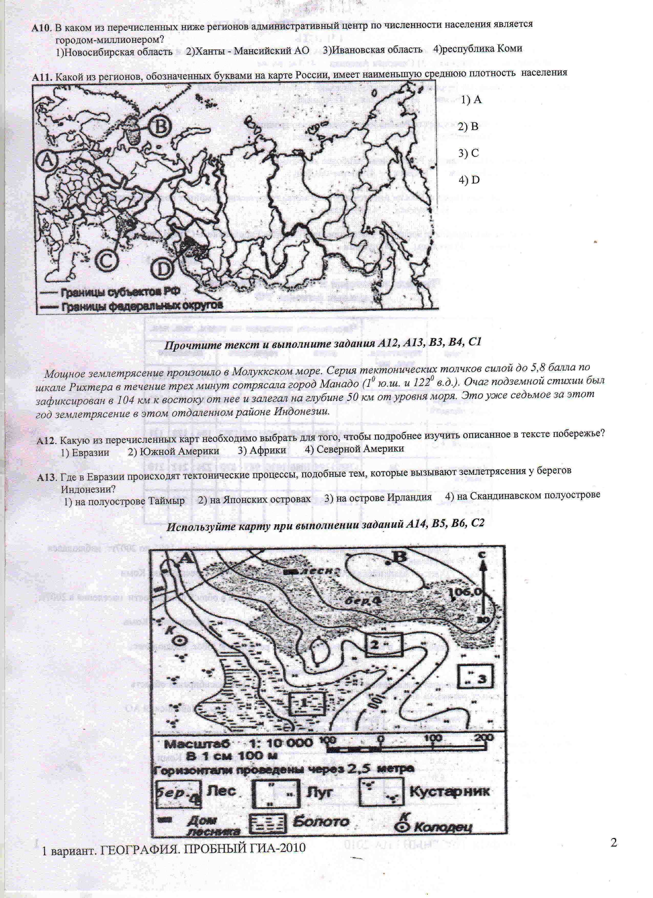
1.19 Определите по карте расстояние на местности по прямой от дома лесника до точки с высотой 106,0.
290 или 300 или 310
1.20 Определите по карте, в каком направлении от колодца находится дом лесника.
Северо-восток

Slide 92
1.21 Участники школьной волейбольной секции выбирают место для обустройства новой волейбольной площадки. Оцените, какая из площадок, обозначенных на карте цифрами 1,2 и 3, наиболее подходит для обустройства волейбольной площадки. Для ответа приведите два довода.
Для волейбольной площадки подходит участок 3. Он ровный, покрыт луговой растительностью.
Не подходят участки 1 и 2. Участок 1 – заболочен, участок 2 – неровный, имеет склон.

Slide 93
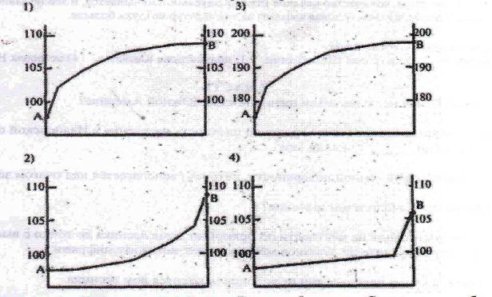
1.22 На рисунках представлены варианты профиля рельефа местности, построенные на основе карты по линии А – В разными учащимися. Какой из профилей построен верно?
1

Slide 94
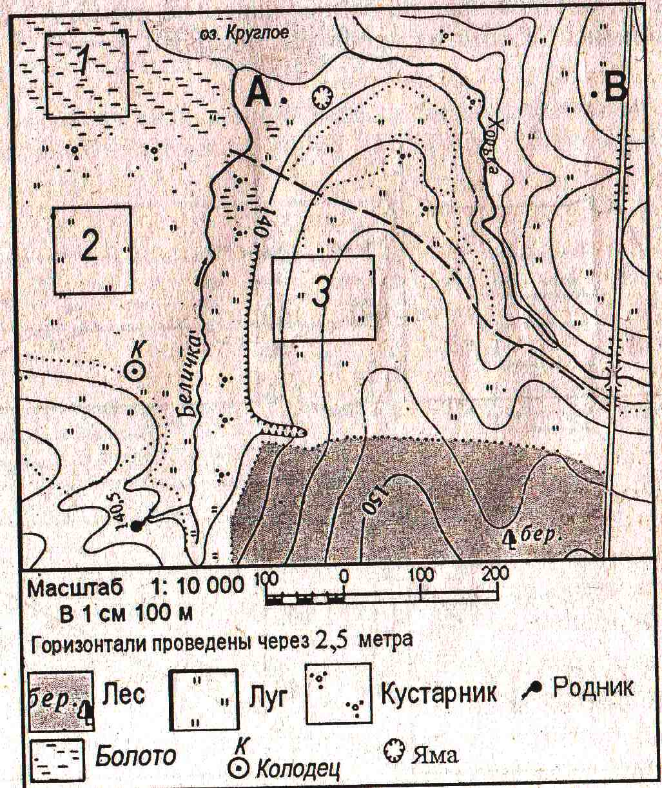
2.19 Определите по карте расстояние на местности по прямой от родника до колодца.
200 или 190 или 210
2.20 Определите по карте, в каком направлении от колодца находится родник.
юг

Slide 95
2.21 Участники школьной футбольной секции выбирают место для обустройства нового футбольного поля. Оцените, какая из площадок, обозначенных на карте цифрами 1,2 и 3, наиболее подходит для обустройства футбольного поля. Для ответа приведите два довода.
Для футбольного поля подходит участок 2. Он ровный и покрыт луговой растительностью.
Не подходят участки 1 и 3. Участок 1 – заболочен, участок 3 – имеет склон

Slide 96
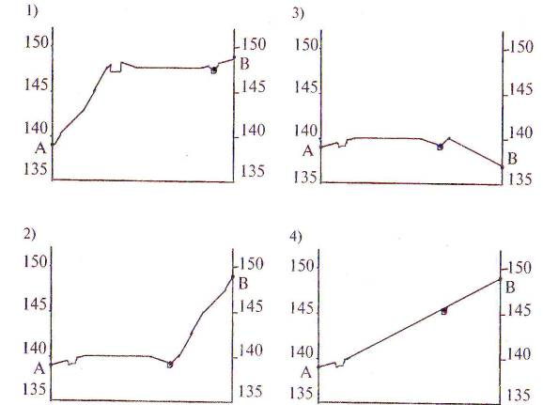
2.22 На рисунках представлены варианты профиля рельефа местности, построенные на основе карты по линии А – В разными учащимися. Какой из профилей построен верно?
2

Slide 97
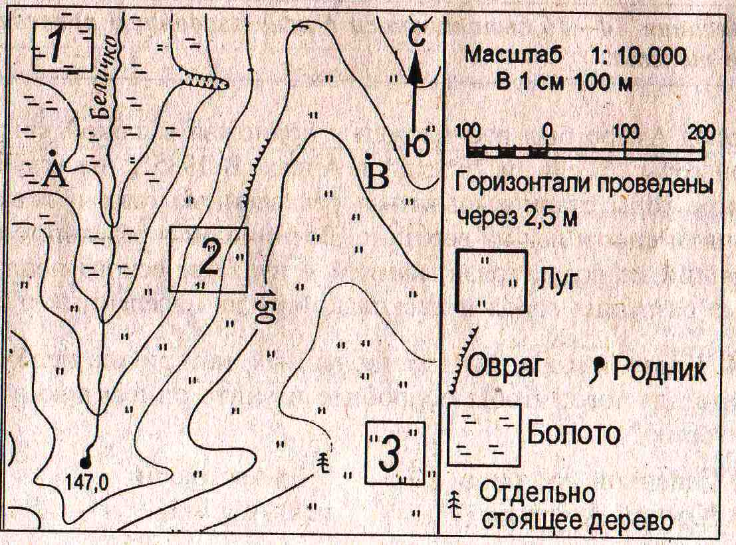
3.19 Определите по карте расстояние на местности по прямой от родника до отдельно стоящего дерева.
290 или 300 или 310
3.20 Определите по карте, в каком направлении от точки А находится отдельно стоящее дерево.
Юго-восток

Slide 98
Для волейбольной площадки подходит участок 3. Он ровный и покрыт луговой растительностью.
Не подходят участки 1 и 2. Участок 1 – заболочен, участок 2 – имеет склон
3.21 Участники школьной волейбольной секции выбирают место для обустройства новой волейбольной площадки. Оцените, какая из площадок, обозначенных на карте цифрами 1,2 и 3, наиболее подходит для обустройства волейбольной площадки. Для ответа приведите два довода.

Slide 99
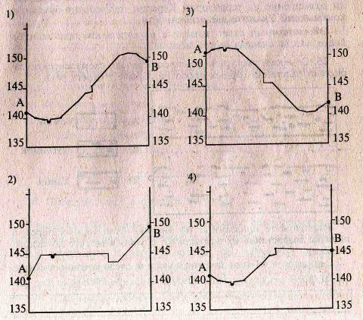
1
3.22 На рисунках представлены варианты профиля рельефа местности, построенные на основе карты по линии А – В разными учащимися. Какой из профилей построен верно?

Slide 100
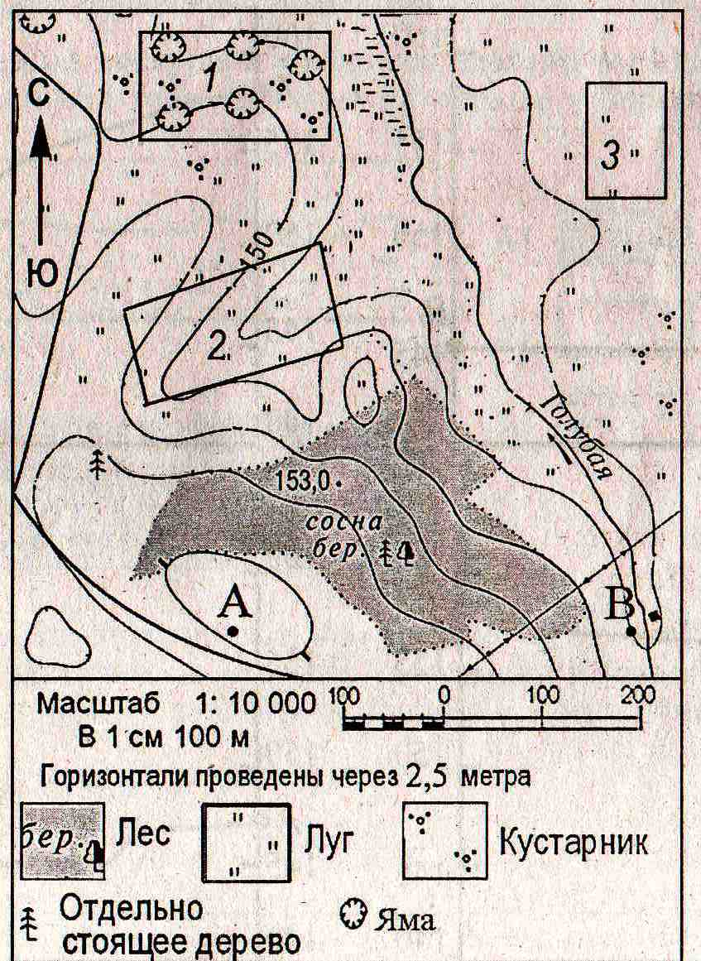
4.19 Определите по карте расстояние на местности по прямой от точки А до отдельно стоящего дерева.
190 или 200 или 210
4.20 Определите по карте, в каком направлении от точки А находится отдельно стоящее дерево.
Северо-запад

Slide 101
4.21 Ваш младший брат зимой хочет покататься с друзьями на санках с горки. Оцените, какой из участков, обозначенных на карте цифрами 1,2 и 3, наиболее подходит для этого. Для ответа приведите два довода.
Для катания с горки подходит участок 2. Он имеет хороший склон.
Не подходят участки 1 и 3. На участке 1 – ямы и кустарник, участок 3 – ровный.

Slide 102
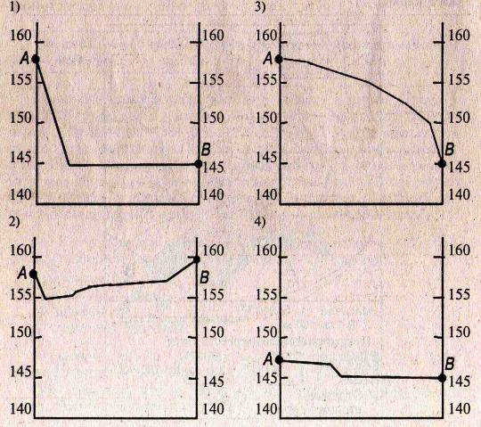
4.22 На рисунках представлены варианты профиля рельефа местности, построенные на основе карты по линии А – В разными учащимися. Какой из профилей построен верно?
3

Slide 103
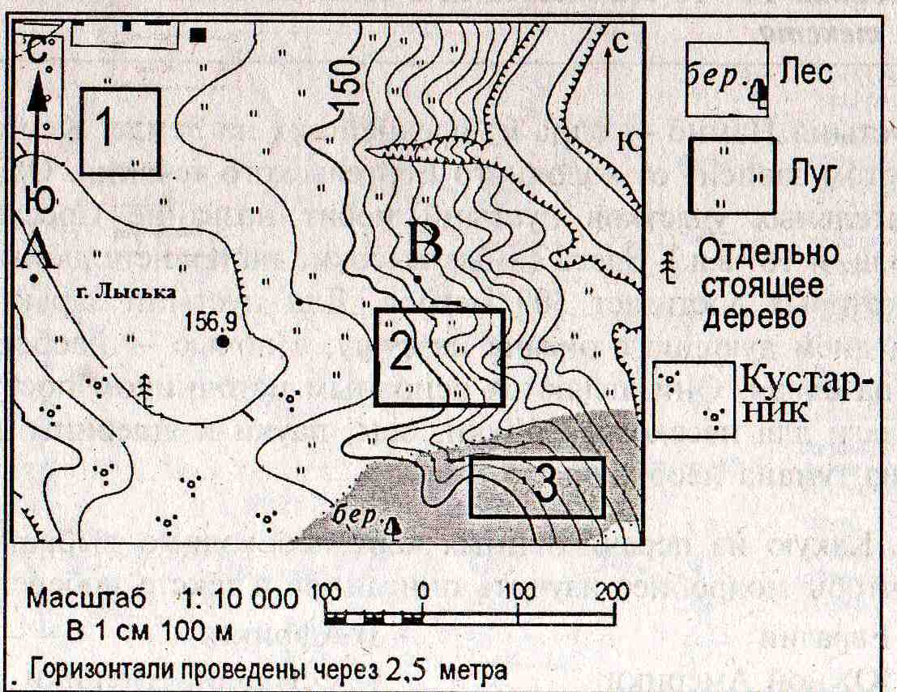
5.19 Определите по карте расстояние на местности по прямой от точки с высотой 156,9 до отдельно стоящего дерева.
90 или 100 или 110
5.20 Определите по карте, в каком направлении от точки с высотой 156,9 находится отдельно стоящее дерево.
Юго-запад

Slide 104
Для горнолыжной секции подходит участок 2. Он имеет хороший склон.
Не подходят участки 1 и 3. Участок 1 – ровный, участок 3 – имеет склон, но он в лесу.
5.21 Участники школьной горнолыжной секции выбирают место для обустройства новой тренировочной площадки. Оцените, какая из площадок, обозначенных на карте цифрами 1,2 и 3, наиболее подходит для того, чтобы проводить тренировки по горнолыжному спорту. Для ответа приведите два довода.

Slide 105
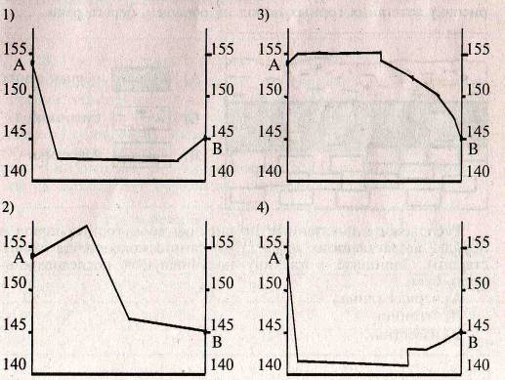
5.22 На рисунках представлены варианты профиля рельефа местности, построенные на основе карты по линии А – В разными учащимися. Какой из профилей построен верно?
3

Slide 106
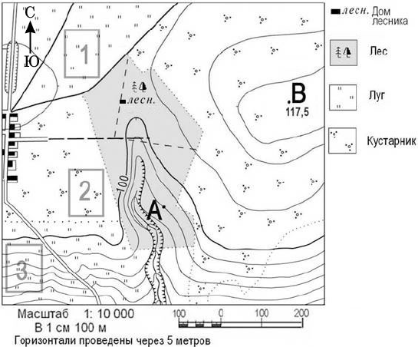
6.19 Определите по карте расстояние на местности по прямой от дома лесника до точки В.
390 или 400
6.20 Определите по карте, в каком направлении от дома лесника находится точка В.
восток

Slide 107
Для футбольной секции подходит участок 1. Он ровный.
Не подходят участки 2 и 3. На участке 2 – кустарник, участок 3 – имеет склон.
6. 21 Участники школьной футбольной секции выбирают место для обустройства нового футбольного поля. Оцените, какой из участков, обозначенных на карте цифрами 1, 2 и 3, наиболее подходит для этого. Для обоснования своего ответа приведите два довода.

Slide 108
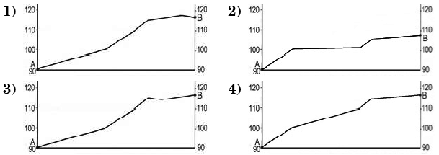
6.22 На рисунках представлены варианты профиля рельефа местности, построенные на основе карты по линии А–В разными учащимися.
Какой из профилей построен верно?
4

Slide 109
7.19 Определите по карте расстояние на местности по прямой от родника до геодезического знака.
640 или 650 или 660
7.20 Определите по карте, в каком направлении от родника находится геодезический знак.
Северо-восток

Slide 110
7. 21 Участники школьной футбольной секции выбирают место обустройства для нового футбольного поля. Оцените, какой из участков, обозначенных на карте цифрами 1, 2 и 3, наиболее подходит для обустройства футбольного поля. Для обоснования своего ответа приведите два довода.
Для футбольной секции подходит участок 3. Он ровный.
Не подходят участки 1 и 2. На участке 3 – кустарник, участок 1 – имеет склон.

Slide 111
7.22 На рисунках представлены варианты профиля рельефа местности, построенные на основе карты по линии А–В разными учащимися. Какой из профилей построен верно?
2

Slide 112
8.19 Определите по карте расстояние на местности по прямой от дома лесника до точки А.
500 или 510
8.20 Определите по карте, в каком направлении от дома лесника находится точка А.
запад

Slide 113
8.21 Участники школьной футбольной секции выбирают место для обустройства нового футбольного поля. Оцените, какой из участков, обозначенных на карте цифрами 1, 2 и 3, наиболее подходит для футбольного поля. Для обоснования своего ответа приведите два довода.
Для футбольной секции подходит участок 1. Он почти ровный.
Не подходят участки 2 и 3. На участке 2 – кустарник, участок 3 – имеет склон.

Slide 114
8.22 На рисунках представлены варианты профиля рельефа местности, построенные на основе карты по линии А–В разными учащимися. Какой из профилей построен верно?
1

Slide 115
9.19 Определите по карте расстояние на местности по прямой от барака до ветряной мельницы.
100 или 110
9.20 Определите по карте, в каком направлении от барака находится ветряная мельница.
юг

Slide 116
9.21 Участники школьной футбольной секции выбирают место для обустройства нового футбольного поля. Оцените, какой из участков, обозначенных на карте цифрами 1, 2 и 3, наиболее подходит для обустройства футбольного поля. Для обоснования своего ответа приведите два довода.
Для футбольного поля подходит участок 1. Он ровный.
Не подходят участки 2 и 3. Участок 2 – заболочен, участок 3 – имеет склон.

Slide 117
9.22 На рисунках представлены варианты профиля рельефа местности, построенные на основе карты по линии А–В разными учащимися. Какой из профилей построен верно?
2

Slide 118
«В 2001 году в г. Первоуральске (Свердловская область) было создано закрытое акционерное общество «Уральский завод горного оборудования». Продукция ПЗГО зарекомендовала себя отличным качеством, сравнительно низкими ценами, простотой и надежностью»
1.23 Какой из перечисленных городов является административным центром Свердловской области?
  1) Первоуральск; 2) Екатеринбург;
  3) Челябинск; 4) Магнитогорск.
1.24 Чем обусловлено размещение в этом городе такого предприятия? Укажите две причины.
В Первоуральске много предприятий – потребителей горного оборудования. Для производства нужно много металла. Здесь развита черная металлургия – поставщик сырья для развития производства
2

Slide 119
Исходное сырье для производства азотных удобрений – аммиак. Одним из видов сырья для получения аммиака является кокс и коксовый газ. Некоторые заводы, производящие азотные удобрения, размещены в пределах крупных комбинатов, где азотные удобрения выпускаются в качестве попутной продукции. Одним из центров производства азотных удобрений является Липецк.
2.23 Картой какого из перечисленных регионов России нужно воспользоваться, чтобы подробно изучить особенности территории Липецкой области?
  1) Поволжья; 2) Северо-Запада России;
  3) Европейского Юга; 4) Центральной России.
2.24 Чем можно объяснить размещение производства азотных удобрений в Липецке? Укажите две причины.
В Липецке имеются отходы коксохимии. Рядом много районов выращивания с/х культур.
4

Slide 120
ЦБП в Республике Карелия представлена несколькими предприятиями. Они имеют большое значение для развития отрасли в стране. Их конкурентоспособность определяется в том числе и наличием у предприятий действующих производственных мощностей, позволяющих значительно удовлетворить потребность в бумажной таре рынка России и СНГ; наличие работоспособного, достаточно современного бумагоделательного, мешочного, целлюлозного, лесохимического оборудования.
3.23 Картой какого из перечисленных регионов России нужно воспользоваться, чтобы подробнее изучить территорию Карелии?
  1) Европейский Север; 2) Урал;
  3) Поволжье; 4) Дальний Восток.
3.24 Какие особенности природно-ресурсной базы обусловили размещение на территории Карелии ЦБК? Укажите две особенности.
Карелия хорошо обеспечена водными и лесными ресурсами.
1

Slide 121
ОАО «Амурметалл» г. Комсомольска-на-Амуре – современное электрометаллургическое предприятие по переработке лома черных металлов в сортовой и листовой прокат, и гнутый профиль. Предприятие производит непрерывнолитую заготовку, мелкосортный прокат и катанку из низкоуглеродистых и высокоуглеродистых, низколегированных сталей по мировым стандартам.
4.23 В каком субъекте РФ находится Комсомольск-на-Амуре?
  1) Красноярский край; 2) Забайкальский край;
  3) Хабаровский край; 4) Камчатский край.
4.24 Чем можно объяснить размещение завода передельной металлургии в Комсомольске-на-Амуре? Укажите две причины.
В Комсомольске-на-Амуре имеются машиностроительные предприятия – потребители металла и имеется большое количество металлолома.
3

Slide 122
Волгоградский алюминиевый завод (ВгАЗ) входит в состав Объединенной компании «Российский алюминий» (UC Rusal) Среди потребителей продукции завода числятся предприятия авиастроительной, машиностроительной, электротехнической отраслей, а также компании промышленного и гражданского строительства, и производители товаров народного потребления.
5.23 С каким из перечисленных регионов граничит Волгоградская область?
  1) Республика Коми; 2) Республика Татарстан;
  3) Ростовская область; 4) Псковская область.
5.24 Какие особенности природно-ресурсной базы и промышленности Волгоградской области обусловили выбор в г. Волгограда для строительства алюминиевого завода? Укажите одну особенность природно-ресурсной базы и одну особенность промышленности.
Волгоградская область хорошо обеспечена водными ресурсами и электроэнергией.
3

Slide 123
В далеком 1925 г., когда на берегу Волги в городе Балахна (Нижегородская область) началось строительство целлюлозно-бумажного комбината, на его размещение повлияла хорошая обеспеченность города водными ресурсами и энергией (соседство с Нижегородской ГРЭС). В настоящее время Балахнинский ЦБК является вторым по величине в России производителем газетной бумаги, его чистая прибыль в 2008 г. составила почти 1 млрд руб.
6.23 Карты какого географического региона России необходимо выбрать, чтобы более детально изучить территорию Нижегородской области?
  1) Европейского Юга; 2) Европейского Севера;
  3) Урала; 4) Центральной России.
  6.24 Какие особенности ЭГП Нижегородской области способствуют успешной прибыльной работе предприятия в настоящее время? Укажите две особенности.
4

Slide 124
Ответ 6.24
Нижегородская область расположена недалеко от районов лесозаготовок, на перекрестке водных и железнодорожных путей, по которым завозят сырье и вывозят готовую продукцию. Нижегородская область находится в Центральной России, где много потребителей бумаги.

Slide 125
Проект строительства целлюлозно-бумажного комбината в Приобье, в Ханты-Мансийском автономном округе – Югре, является одним из приоритетных инвестиционных проектов в лесопромышленном комплексе России. Решение разместить на территории Ханты-Мансийского автономного округа ЦБК было принято с учетом наличия богатых природных ресурсов, мощного производственного потенциала, развитой промышленной и социальной инфраструктуры (хорошая обеспеченность электроэнергией, непосредственная близость Приобья к железной дороге, речному пути, автодороге). Строительство целлюлозно-бумажного комбината является частью принятой в округе программы развития лесопромышленного комплекса на 2000–2010 гг.
7.23 Карты какого географического региона России необходимо выбрать, чтобы определить местоположение Ханты-Мансийского автономного округа?
  1) Европейского Севера; 2) Восточной Сибири;
  3) Западной Сибири; 4) Дальнего Востока.
3

Slide 126
7.24 Какие особенности природно-ресурсной базы обусловили размещение в Ханты-Мансийском автономном округе целлюлозно-бумажного производства? Укажите две особенности.
Ханты-Мансийский АО – лесоизбыточный регион и богат водными ресурсами.
Для пр-ва целлюлозы необходимо огромное количество водных и лесных ресурсов. В Ханты-Мансийском АО много леса и воды.

Slide 127
Город Нижнекамск в Республике Татарстан – центр нефтехимической промышленности. Здесь находится ОАО «Нижнекамскнефтехим», которое является крупнейшим в России производителем синтетического каучука и сырья для его производства, а также различных видов пластмасс.
8.23 Карты какого географического региона России необходимо выбрать, чтобы определить местоположение города, в котором размещено названное в тексте предприятие?
1) Европейского Юга; 2) Урала;
3) Западной Сибири; 4) Поволжья
4
8.24 Какая особенность природно-ресурсной базы, кроме наличия собственных ресурсов нефти, и какая особенность промышленности г. Нижнекамска обусловили размещение в нем ОАО «Нижнекамскнефтехим»? Укажите одну особенность природно-ресурсной базы и одну особенность промышленности.

Slide 128
Ответ 8.24
Татарстан хорошо обеспечен водными ресурсами и электроэнергией.

Slide 129
Горьковский автомобильный завод («ГАЗ») – крупный производитель легковых. Лёгких грузовых автомобилей и микроавтобусов. Завод был основан в 1932 г., находится в Нижнем Новгороде.
9.23 Картами какого географического региона нужно воспользоваться для того, чтобы определить местоположение г. Нижний Новгород?
1) Европейского Юга; 2) Урала;
3) Сибири; 4) Центральной России
9. 24 Какие особенности ЭГП Нижнего Новгорода обусловили его выбор для строительства автомобильного завода. Укажите две особенности ЭГП
4
Нижний Новгород имеет выгодное ЭГП и выгодное транспортное положение, имеются опытные квалифицированные рабочие. Здесь уже много лет назад построен завод, который дает нужные детали.

Slide 130
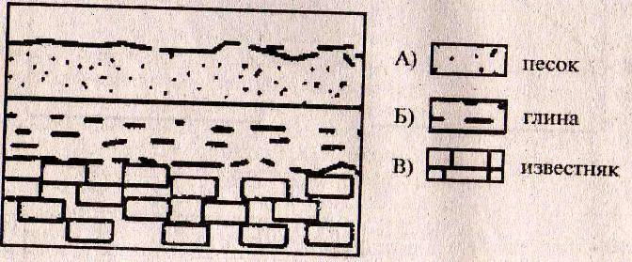
1.25 Во время экскурсии учащиеся сделали схематическую зарисовку горных пород на обрыве у берега реки. Расположите показанные на рисунке слои горных пород в порядке возрастания их возраста (от самого молодого до самого старого)?
АБВ

Slide 131
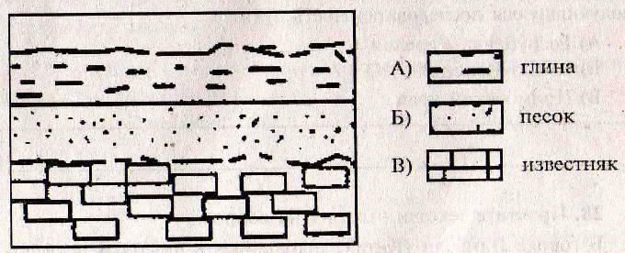
2.25 Во время экскурсии учащиеся сделали схематическую зарисовку горных пород на обрыве у берега реки. Расположите показанные на рисунке слои горных пород в порядке возрастания их возраста (от самого молодого до самого старого)?
АБВ

Slide 132
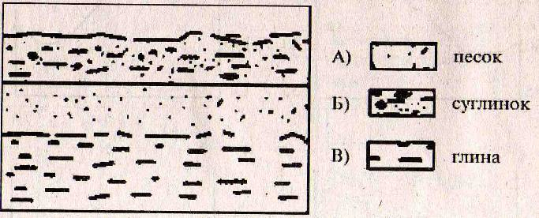
3.25 Во время экскурсии учащиеся сделали схематическую зарисовку горных пород на обрыве у берега реки. Расположите показанные на рисунке слои горных пород в порядке возрастания их возраста (от самого молодого до самого старого)?
БАВ

Slide 133
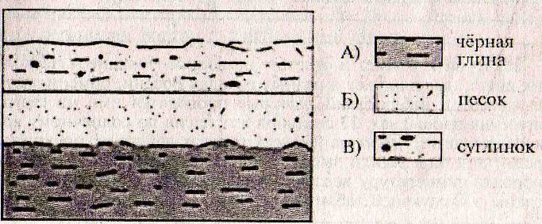
4.25 Во время экскурсии учащиеся сделали схематическую зарисовку горных пород на обрыве у берега реки. Расположите показанные на рисунке слои горных пород в порядке возрастания их возраста (от самого молодого до самого старого)?
ВБА

Slide 134
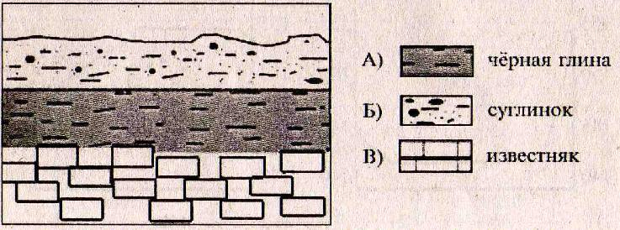
5.25 Во время экскурсии учащиеся сделали схематическую зарисовку горных пород на обрыве у берега реки. Расположите показанные на рисунке слои горных пород в порядке возрастания их возраста (от самого молодого до самого старого)?
БАВ

Slide 135
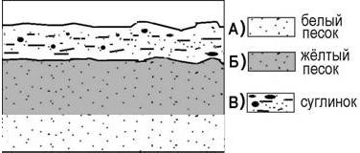
6.25 Во время экскурсии учащиеся сделали схематическую зарисовку залегания горных пород на обрыве у берега реки.
Расположите показанные на рисунке слои горных пород в порядке возрастания их возраста (от самого молодого до самого старого).
ВБА

Slide 136
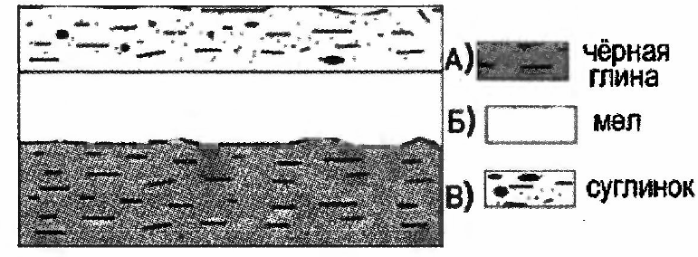
7.25 Во время экскурсии учащиеся сделали схематическую зарисовку залегания горных пород на обрыве у берега реки.
Расположите показанные на рисунке слои горных пород в порядке возрастания их возраста (от самого молодого до самого старого).
ВБА

Slide 137
8.25 Во время экскурсии учащиеся сделали схематическую зарисовку залегания горных пород на обрыве у берега реки.
Расположите показанные на рисунке слои горных пород в порядке возрастания их возраста (от самого молодого до самого старого).
АБВ

Slide 138
9.25 Во время экскурсии учащиеся сделали схематическую зарисовку залегания горных пород на обрыве у берега реки.
Расположите показанные на рисунке слои горных пород в порядке убывания их возраста (от самого старого до самого молодого).
ВБАГ

Slide 139
1.26 Туристические фирмы разных регионов России разработали слоганы (рекламные лозунги) для привлечения туристов в свои регионы. Установите соответствие между слоганом и регионом.
слоган | регион
А) Добро пожаловать в уникальную Долину гейзеров! Б) Здесь можно наблюдать великолепное зрелище – «Полярное сияние»! | 1) Хабаровский край 2) Мурманская область 3) Сахалинская область 4) Камчатский край
42

Slide 140
2.26 Туристические фирмы разных регионов России разработали слоганы (рекламные лозунги) для привлечения туристов в свои регионы. Установите соответствие между слоганом и регионом.
слоган | регион
А) Здесь можно побывать и в Западном и Восточном полушарии! Б) Добро пожаловать на берег Телецкого озера – горной жемчужины! | 1) Приморский край 2) Калининградская область 3) Алтайский край 4) Чукотский АО
43

Slide 141
3.26 Туристические фирмы разных регионов России разработали слоганы (рекламные лозунги) для привлечения туристов в свои регионы. Установите соответствие между слоганом и регионом.
слоган | регион
А) Добро пожаловать в край солнца, целебного воздуха и минеральных лечебных источников! Б) Перейди границу частей света! | 1) Ставропольский край 2) Мурманская область 3) Свердловская область 4) Пермский край
13

Slide 142
4.26 Туристические фирмы разных регионов России разработали слоганы (рекламные лозунги) для привлечения туристов в свои регионы. Установите соответствие между слоганом и регионом.
слоган | регион
А) Добро пожаловать в «Янтарный край», самый западный регион России! Б) Здесь можно любоваться горными ландшафтами: сверкающими голубизной ледниками, зеленеющими альпийскими лугами. | 1) Ставропольский край 2) Кабардино-Балкарская Республика 3) Калининградская область 4) Чувашская Республика
32

Slide 143
5.26 Туристические фирмы разных регионов России разработали слоганы (рекламные лозунги) для привлечения туристов в свои регионы. Установите соответствие между слоганом и регионом.
слоган | регион
А) Соверши восхождение на высочайшую вершину России! Б) Здесь вы можете увидеть заросли цветущего лотоса и гнездовья птиц в дельте крупнейшей европейской реки | 1) Республика Алтай 2) Астраханская область 3) Чукотский АО 4) Кабардино-Балкарская Республика
42

Slide 144
6.26 Туристические фирмы разных регионов России разработали слоганы (рекламные лозунги) для привлечения туристов в свои регионы. Установите соответствие между слоганом и регионом.
слоган | регион
А) Мы предлагаем вертолетную экскурсию над удивительной Долиной Гейзеров. Вы можете совершить морскую прогулку по Авачинской бухте и Тихому океану! Б) У нас вы можете посетить уникальный Ильменский минералогический заповедник. | 1) Республика Алтай 2) Астраханская область 3) Камчатский край 4) Челябинская область
34

Slide 145
7.26 Туристические фирмы разных регионов России разработали слоганы (рекламные лозунги) для привлечения туристов в свои регионы. Установите соответствие между слоганом и регионом.
слоган | регион
А) Посетите центр буддизма России – Иволгинский дацан! Б) Добро пожаловать в один из самых высокогорных регионов− в центр отдыха и спорта Домбай! | 1) Республика Алтай 2) Республика Бурятия 3) Ямало-Ненецкий АО 4) Карачаево-Черкесская Республика
24

Slide 146
8.26 Туристические фирмы разных регионов России разработали слоганы (рекламные лозунги) для привлечения туристов в свои регионы. Установите соответствие между слоганом и регионом.
слоган | регион
А) Совершите путешествие в самые западные города России, ознакомьтесь с их уникальными достопримечательностями! Б) Мы предлагаем сплав по реке Катунь, которая берет начало в леднике высочайшей горы Сибири. | 1) Республика Алтай 2) Иркутская область 3) Сахалинская область 4) Калининградская область
41

Slide 147
9.26 Туристические фирмы разных регионов России разработали слоганы (рекламные лозунги) для привлечения туристов в свои регионы. Установите соответствие между слоганом и регионом.
слоган | регион
А) Посетите наш регион летом – здесь можно любоваться «белыми ночами»! Б) Примите участие в уникальном празднике проводов полярной ночи «Здравствуй, Солнце!». | 1) Мурманская область 2) Тюменская область 3) Камчатский край 4) Ленинградская область
41

Slide 148
1.27 Расположите регионы страны в той последовательности, в которой их жители встречают Новый год.
  А) Республика Бурятия;
  Б) Оренбургская область;
  В) Омская область.
АВБ
2.27 Расположите регионы страны в той последовательности, в которой их жители встречают Новый год.
  А) Республика Карелия;
  Б) Ямало-Ненецкий АО;
  В) Приморский край.
ВБА

Slide 149
3.27 Расположите регионы страны в той последовательности, в которой их жители встречают Новый год.
  А) Краснодарский край;
  Б) Ханты-Мансийский АО;
  В) Магаданская область.
ВБА
4.27 Расположите регионы страны в той последовательности, в которой их жители встречают Новый год.
  А) Хабаровский край;
  Б) Ненецкий АО;
  В) Новосибирская область.
АВБ

Slide 150
5.27 Расположите регионы страны в той последовательности, в которой их жители встречают Новый год.
  А) Республика Саха (Якутия);
  Б) Тюменская область;
  В) Калининградская область.
АБВ
6.27 Расположите регионы страны в той последовательности, в которой их жители встречают Новый год.
  А) Воронежская область;
  Б) Республика Алтай;
  В) Сахалинская область.
ВБА

Slide 151
7.27 Расположите регионы страны в той последовательности, в которой их жители встречают Новый год.
  А) Республика Хакасия;
  Б) Магаданская область;
  В) Республика Марий Эл.
БАВ
8.27 Расположите регионы страны в той последовательности, в которой их жители встречают Новый год.
  А) Чукотский АО;
  Б) Ставропольский край;
  В) Кемеровская область.
АВБ

Slide 152
9.27 Расположите регионы страны в той последовательности, в которой их жители встречают Новый год.
  А) Псковская область;
  Б) Амурская область;
  В) Курганская область.
БВА
10.27 Расположите регионы страны в той последовательности, в которой их жители встречают Новый год.
  А) Республика Татарстан;
  Б) Приморский край;
  В) Республика Тыва.
БВА

Slide 153
1.28 Прочитайте текст и ответьте на вопрос.
Учащиеся заинтересовались, как изменяются климатические показатели с широтой. Учащиеся проанализировали данные таблицы с целью обнаружить закономерность в изменении температуры воздуха и количества осадков. У всех учащихся выводы получились разные. Чей вывод верный?
Пункт наблюдения | Географическая широта | Высота над уровнем моря, м | Средняя температура воздуха, °С |  | Среднегодовое количество осадков, мм
 |  |  | в январе | в июле
Тура | 64°с.ш. | 168 | -36,4 | 12,4 | 335,3
Неизвестная метеостанция | 55°с.ш. | 522 | -20,3 | 18,3 | 423
Гонжэ | 36°с.ш. | 2835 | -10,7 | 15,1 | 310,7
Табинг | 0° | 3 | 26,3 | 26,3 | 4301
1) Борис: Самая низкая температура воздуха в течение года наблюдается на самой высокой точке наблюдений.
2) Вера: Зимой чем дальше от экватора к Северному полюсу, тем холоднее.
3) Света: При подъеме вверх количество осадков последовательно уменьшается, и это не зависит от широты.
4) Илья: Чем ближе к экватору, тем годовая амплитуда температур воздуха больше.
2

Slide 154
2.28 Прочитайте текст и ответьте на вопрос.
Школьники Линьцана (Китай) искали подтверждение изменению климата в зависимости от географической широты и высоты местности. Учащиеся проанализировали данные таблицы с целью обнаружить закономерность в изменении температуры воздуха и количества осадков. У всех учащихся выводы получились разные. Чей вывод верный?
Пункт наблюдения | Географическая широта | Высота над уровнем моря, м | Средняя температура воздуха, °С |  | Среднегодовое количество осадков, мм
 |  |  | в январе | в июле
Тулун | 55°с.ш. | 522 | -20,3 | 15,5 | 423
Гонжэ | 36°с.ш. | 2835 | -10,7 | 16,1 | 310,7
Линьцан | 27°с.ш. | 1503 | 12,4 | 22,0 | 1158,3
Табинг | 0° | 3 | 26,3 | 26,3 | 4301
1) Фэй: Чем больше высота над уровнем моря, тем меньше количество осадков.
2) Ямбо: В тропических широтах годовая амплитуда температур меньше, чем у экватора.
3) Ли Шен: Чем холоднее в январе, тем больше среднегодовое количество осадков.
4) Ван: Широтная зональность проявляется в понижении температуры воздуха от экватора к полюсам.
4

Slide 155
3.28 Прочитайте текст и ответьте на вопрос.
Учащиеся разных школ России определили высоту Солнца над горизонтом и зафиксировали температуру воздуха. Результаты их наблюдений приведены в таблице. Какую из изученных на уроках географии закономерностей подтверждают собранные данные?
Пункт наблюдения | Географическая широта | Высота Солнца над горизонтом | Средняя температура воздуха, °С | Время наблюдения (московское)
Петрозаводск | 61°с.ш. | 29° | +4 | 13ч.00мин
Москва | 56°с.ш. | 34° | +1 | 13ч.28мин
Липецк | 53°с.ш. | 37° | +6 | 13ч.40мин
Астрахань | 46°с.ш. | 44° | +8 | 14ч.00мин
1) Чем ниже высота Солнца над горизонтом, тем температура воздуха выше.
2) Температура воздуха изменяется в течение суток.
3) Высота Солнца изменяется в течение дня в зависимости от времени наблюдения.
4) Высота Солнца изменяется в зависимости от географической широты местности.
4

Slide 156
4.28 Прочитайте текст и ответьте на вопрос.
Учащиеся разных школ России 23 сентября определили высоту Солнца над горизонтом и зафиксировали температуру воздуха. Результаты их наблюдений приведены в таблице. Какую из изученных на уроках географии закономерностей подтверждают собранные данные?
Пункт наблюдения | Географические координаты | Высота Солнца над горизонтом | Средняя температура воздуха, °С | Время наблюдения (московское)
Великий Новгород | 59°с.ш. 31°в.д. | 31° | +14 | 12ч.00мин
Тверь | 57°с.ш. 36°в.д | 34° | +12 | 12ч.24мин
Тамбов | 53°с.ш. 42°в.д. | 37° | +15 | 12ч.48мин
Волгоград | 49°с.ш. 45°в.д. | 41° | +14 | 12ч.00мин
1) Высота Солнца уменьшается при удалении от экватора.
2) Высота Солнца изменяется в течение дня.
3) Температура воздуха изменяется в течение суток.
4) Температура воздуха осенью в Европейской части России последовательно возрастает при движении с запада на восток.
1

Slide 157
5.28 Прочитайте текст и ответьте на вопрос.
Учащиеся разных школ России определили высоту Солнца над горизонтом и зафиксировали температуру воздуха. Результаты их наблюдений приведены в таблице. Какую из изученных на уроках географии закономерностей подтверждают собранные данные?
Пункт наблюдения | Географическая широта | Высота Солнца над горизонтом | Средняя температура воздуха, °С | Время наблюдения (московское)
Город А | 59°с.ш. 38°в.д. | 31° | +15 | 13ч.00мин
Город Б | 56°с.ш. 40°в.д. | 34° | +12 | 14ч.00мин
Город В | 53°с.ш. 42°в.д. | 37° | +17 | 14ч.00мин
Город Г | 49°с.ш. 45°в.д. | 41° | +15 | 13ч.00мин
1) Высота Солнца зависит от расстояния до экватора.
2) Высота Солнца зависит от температуры воздуха.
3) Температура воздуха последовательно уменьшается при движении на восток.
4) Чем больше времени проходит после полудня (12 часов), тем температура воздуха ниже.
1

Slide 158
6.28 Прочитайте текст и ответьте на вопрос.
Учащиеся проанализировали собранные данные с целью выявления зависимости между особенностями климата и географическим положением пункта. Результаты их наблюдений приведены в таблице. Какую из изученных на уроках географии закономерностей подтверждают собранные данные?
Пункт наблюдения | Географические координаты | Высота над уровнем моря, м | Средняя температура воздуха, °С |  | Среднегодовое количество осадков, мм
 |  |  | июль | январь
Иваново | 57°с.ш. 41°в.д. | 111 | +18,4 | -9,5 | 611
Казань | 55°с.ш. 49°в.д. | 64 | +19,7 | -12,9 | 554
Самара | 53°с.ш. 50°в.д. | 44 | +20,5 | -13,1 | 561
Оренбург | 51°с.ш. 55°в.д. | 115 | +21,8 | -14,7 | 361
1) Саша: Чем западнее, тем теплее в июле.
2) Андрей: Чем севернее, тем меньше выпадает атмосферных осадков
3) Петр: Чем дальше на юго-восток, тем январь холоднее.
4) Алексей: Чем выше расположен пункт, тем меньше в нем выпадает атмосферных осадков.
3

Slide 159
7.28 Прочитайте текст и ответьте на вопрос.
Учащиеся проанализировали собранные данные с целью выявления зависимости между особенностями климата и географическим положением пункта. Результаты их наблюдений приведены в таблице. Какую из изученных на уроках географии закономерностей подтверждают собранные данные?
Пункт наблюдения | Географические координаты | Высота над уровнем моря, м | Средняя температура воздуха, °С |  | Среднее годовое количество дней с осадками
 |  |  | июль | январь
Иваново | 57°с.ш. 41°в.д. | 111 | +18,4 | -9,5 | 126
Казань | 55°с.ш. 49°в.д. | 64 | +19,7 | -12,9 | 103
Самара | 53°с.ш. 50°в.д. | 44 | +20,5 | -13,1 | 95
Оренбург | 51°с.ш. 55°в.д. | 115 | +21,8 | -14,7 | 79
1) Саша: Чем восточнее, тем прохладнее в июле.
2) Анна: Чем дальше на юго-восток, тем меньше годовая амплитуда температур.
3) Катя: Чем дальше на юго-восток, тем реже выпадают атмосферные осадки.
4) Алексей: Чем выше расположен пункт, тем меньше в нем выпадает атмосферных осадков.
3

Slide 160
8.28 Прочитайте текст и ответьте на вопрос.
Учащиеся разных школ России определили высоту Солнца над горизонтом и зафиксировали температуру воздуха. Результаты их наблюдений приведены в таблице. Какую из изученных на уроках географии закономерностей подтверждают собранные данные?
Пункт наблюдения | Географическая широта | Высота Солнца над горизонтом | Средняя температура воздуха, °С | Время наблюдения (московское)
Санкт-Петербург | 60°с.ш. 30°в.д. | 30° | +4 | 13ч.00мин
Москва | 56°с.ш. 37º в.д. | 34° | +1 | 13ч.28мин
Липецк | 53°с.ш. 40º в.д. | 37° | +6 | 13ч.40мин
Астрахань | 46°с.ш. 48º в.д. | 44° | +8 | 14ч.00мин
1) Континентальность климата увеличивается в направлении с северо-запада на юго-восток.
2) Температура воздуха изменяется в течение суток.
3) Высота Солнца изменяется в зависимости от географической широты местности.
4) Высота Солнца изменяется в течение дня в зависимости от времени наблюдения.
3

Slide 161
9.28 Прочитайте текст и ответьте на вопрос.
Учащиеся разных школ России определили высоту Солнца над горизонтом и зафиксировали температуру воздуха. Результаты их наблюдений приведены в таблице. Какую из изученных на уроках географии закономерностей подтверждают собранные данные?
Пункт наблюдения | Географические координаты | Высота над уровнем моря, м | Средняя температура воздуха, °С |  | Среднее годовое количество осадков
 |  |  | июль | январь
Петрозаводск | 61°с.ш. 34°в.д. | 110 | +15,6 | -11,0 | 554
Вологда | 59°с.ш. 40°в.д. | 125 | +17,0 | -11,9 | 569
Казань | 55°с.ш. 49°в.д. | 64 | +19,7 | -12,9 | 554
Уфа | 54°с.ш. 56°в.д. | 104 | +19,5 | -15,0 | 571
1) Кристина: Чем дальше на юго-восток, тем меньше годовое количество атмосферных осадков.
2) Иван: Чем дальше на юго-восток, тем ниже средние температуры воздуха в январе.
3) Петр: Чем выше над уровнем моря расположен пункт, тем больше в нем выпадает атмосферных осадков.
4) Света: Чем севернее, тем холоднее в январе.
2

Slide 162
1.29 22 декабря полярная ночь наблюдается на:
  1) п-ве Сомали; 2) о-вах Шпицберген;
  3) п-ве Камчатка; 4) о-вах Новая Зеландия.
2.29 В каком из перечисленных городов 22 июня продолжительность дня наибольшая?
  1) Санкт-Петербург; 2) Рим;
  3) Дели; 4) Пекин.
3.29 Над каким из перечисленных островов 23 сентября в полдень по местному времени Солнце находится выше всего над горизонтом?
  1) Ньюфаундленд; 2) Куба;
  3) Суматра; 4) Тасмания.
2
1
3

Slide 163
4.29 Над какой из перечисленных территорий 23 сентября в полдень по местному времени Солнце находится ниже всего над горизонтом?
  1) п-в Индостан; 2) о-в Мадагаскар;
  3) Балканский п-в; 4) о-в Гренландия.
5.29 В каком из перечисленных городов 21 марта высота Солнца над горизонтом наибольшая?
  1) Каир; 2) Осло;
  3) Вашингтон; 4) Лондон.
6.29 Над каким из перечисленных островов 21 марта в полдень по местному времени Солнце находится выше всего над горизонтом?
  1) Исландия; 2) Мадагаскар;
  3) Калимантан; 4) Сахалин.
4
1
3

Slide 164
7.29 В каком из перечисленных городов 22 декабря продолжительность светового дня наибольшая?
  1) Рио-де-Жанейро; 2) Париж;
  3) Стамбул; 4) Москва.
8.29 На каком из перечисленных островов 23 сентября высота Солнца над горизонтом наименьшая?
  1) Новая Гвинея; 2) Шри-Ланка;
  3) Тасмания; 4) Исландия.
9.29 На каком из перечисленных островов 21 марта высота Солнце над горизонтом наибольшая?
  1) Ява; 2) Шри-Ланка;
  3) Хонсю; 4) Исландия.
1
4
1

Slide 165
1.30 Определите страну по её краткому описанию.
  Это одна из крупных по площади территории , но одна из слабозаселенных стран мира. Средняя плотность населения составляет не более трех человек на 1 кв. км. Большая часть населения сосредоточена на востоке и юго-востоке страны. Столица – не самый крупный её город. Одной из характерных черт природы является широкое распространение пустынь. Страна богата многими видами природных ресурсов, ограничены лишь водные и лесные ресурсы.
Австралия

Slide 166
2.30 Определите регион России по его краткому описанию.
  Этот автономный округ находится в азиатской части страны. Он омывается водами одного из морей Северного Ледовитого океана. На территории округа находится устье одной из наиболее протяженных рек России. Большую часть территории округа занимает тундра. Основное природное богатство – природный газ.
Ямало-Ненецкий АО

Slide 167
3.30 Определите страну по её краткому описанию.
  Это одна из крупных по площади территории стран мира, имеет выход к трем океанам. На её территории находится одна из крайних точек материка, на котором она расположена. По суше она граничит лишь с одной единственной страной. На юге вдоль границы с этой страной сосредоточена большая часть населения. Страна богата разнообразными полезными ископаемыми, а также лесными, земельными, водными ресурсами.
Канада

Slide 168
4.30 Определите регион России по его краткому описанию.
  Эта область находится на юге европейской части России, имеет выход к морю, на западе граничит с одной из зарубежных стран. В рельефе преобладают равнины; на западе территории имеются месторождения каменного угля. Благоприятный климат, плодородные черноземные почвы способствуют развитию мощного агропромышленного комплекса. В области сооружена атомная электростанция. Административный центр – город-миллионер, через него проходят важные автомобильная и железнодорожная магистрали, связывающие Центр России с южными регионами России и зарубежными странами.
Ростовская область

Slide 169
5.30 Определите регион России по его краткому описанию.
  Этот край имеет приморское положение. Его административный центр находится на равном расстоянии от Северного Полюса и экватора. Основные формы рельефа – горы (высотой более 3000 м) и низменность. Живописные горные ландшафты, морское побережье, лечебные грязи и минеральные источники привлекают в край большое количество туристов и отдыхающих.
Краснодарский край

Slide 170
6.30 Определите страну по её краткому описанию.
  Эта страна – одна из крупнейших по территории и численности населения стран мира. Имеет выход к трем морям одного океана. По её территории протекают две великие реки. Страна является родиной многих культурных растений: риса, проса, сои, чая. Добывают уголь, руды железа и многих цветных металлов.
Китай

Slide 171
7.30 Определите страну по её краткому описанию.
  В этой островной стране нет смены времен года, здесь всегда жарко и выпадает много атмосферных осадков. Продолжительность дня и ночи примерно одинакова в течение всего года. Она омывается водами двух океанов. Страна богата такими полезными ископаемыми, как нефть, оловянные руды, бокситы. Здесь часто происходят землетрясения, имеются действующие вулканы. Эта страна – преимущественно сельскохозяйственная, большая часть её населения занимается земледелием, основной с/х культурой является рис.
Индонезия

Slide 172
8.30 Определите страну по её краткому описанию.
  Эта страна относится к числу крупных по численности населения и по площади (занимает почти половину площади материка) стран мира. Она имеет выход лишь к Атлантическому океану. Рельеф равнинный: здесь находится одна из крупнейших по площади в мире низменностей и одно из крупнейших в мире плоскогорий. Здесь протекает самая полноводная река мира. Страна богата рудными полезными ископаемыми, водными, лесными ресурсами. В этой стране много городов, которые сосредоточены в основном на океаническом побережье.
Бразилия

Slide 173
9.30 Определите страну по её краткому описанию.
  Эта страна протянулась узкой полосой на юго-западе континента, вдоль берега океана, от тропических до умеренных широт. Большую часть страны занимают горы; много вулканов, часты землетрясения. На севере расположена пустыня. Главные минеральные богатства страны – месторождения меди и селитры. Прибрежные воды океана богаты рыбой.
Чили

